Slide 1
营销变现基本法则
点燃
社群变现2法则
日常营销
自己造节

Slide 2
日常营销
点燃
让用户养成习惯

Slide 3
日常营销-7大主流形式
点燃
优惠团购
快闪群、秒杀群，同样可在门店粉丝群发起团购活动；用性价比高的福利产品刺激新客户下单，有了信任后就会有强关系。
超值买赠
通过超值买赠组合，提高产品的吸引力。
爆品秒杀
每月推出群内顾客特价秒杀优惠活动，如99元秒杀，19.9元秒杀。
优惠券
一对一私聊领券，同时经营朋友圈，多点触达粉丝。
抽奖评论
引导去翻朋友圈【提前布局朋友圈，打造专业人设】
为接下来一对一私聊转化做积累。
深聊开单
与会员1对1深聊，在深聊中挖掘用户需求，给出建议和解决方案；
充值引导
结合高客单单品/活动，以及充值优惠，引导充值。

Slide 4
日常营销-5大主流形式
点燃
优惠团购
团购方式：新人团购、社群群接龙团购等
价值点设计：优惠的价格一定是让用户感觉占便宜且实惠的。
社群拼团人数设计：拼团人数设置为2-3个，适当降低用户的参与门槛。
例：
98元一盒面膜，1个人买2盒，再找一个好友买2盒，一共4盒，拼成1个团，最高立减76元，仅限5月20~24日购买。限量10个名额。

Slide 5
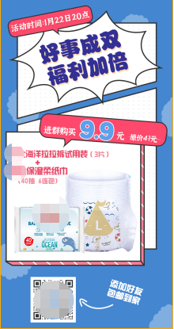
用户变现
点燃
某母婴类知名品牌首单团购
首单团购
首单团购活动策划
项目 | 内容
活动名称 | 促销产品秒杀
活动时间 | 每周五
活动产品 | 某某母婴品牌拉拉裤试用装3包+保湿柔湿巾40抽*6包
活动对象 | 企微好友/社群、朋友圈
活动目的 | 以促销活动吸引企微好友入群，完成拉新目标
活动规则 | 1、点对点私发企微好友，加入社群即可参与 2、社群粉丝转发活动图（客服二维码）至朋友圈，所有好友可见吗，截图私聊宝贝管家可以获得200积分
活动筹备 | 海报 | 话术 | 发布对象
 | 点对点/朋友圈活动图（社群二维码） | 点对点/朋友圈话术 | 企微好友/朋友圈
 | 朋友圈活动图（宝贝管家二维码） | 社群引导发朋友圈话术 | 社群
 |  | 粉丝发朋友圈统一话术 | 社群粉丝朋友圈的好友
 | 社群活动图（产品抢购二维码） | 预告话术/进群承接话术 | 社群
 |  | 活动倒计时话术
 |  | 活动正式开始话术
活动流程 | 动作 | 执行人 | 执行（完成）时间
 | 活动需求 | 项目负责人 | 1月21日
 | 活动话术/文案制定 | 运营 | 1月21日
 | 海报制作 | 设计 | 1月21日
 | 内部测试 | 客服主管 | 1月22日早上
 | 活动消息推送&客户问题解答 | 客服 | 1月22日早上

Slide 6
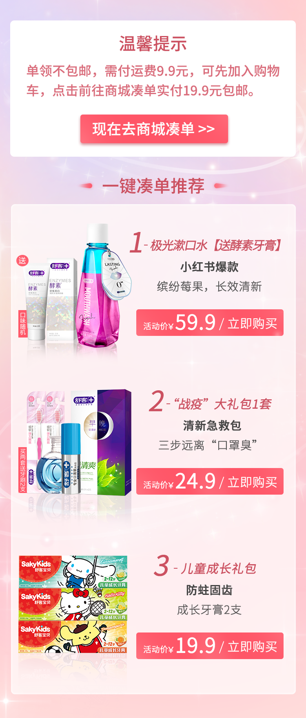
[图片][图片]
用户变现
某口腔护理TOP品牌首单捆绑销售
首单方式：单下9.9或随其他订单免费送
【新人礼】正式接粉首月销售效果：累积21646.7，净增粉丝10677，累积支付1488人，下单率13.94%，客单价14.5，人均消费2.03,。 （其中单下总金额11018.7，捆绑销售金额10598.8）
【新人礼】捆绑产品top3
商品名称 | 金额
【美白养护套装】亮齿白牙膏210g+维C养护牙膏120g | 2248.7
亮齿白牙膏 清新洁白祛口气 210g | 714
美白酵素牙膏 120g | 506.8

Slide 7
用户变现
点燃
某洗护TOP品牌新品团购——沐浴露、面霜
新品团购
社群专属
全网优先体验
社群专属最低上新价
社群专属赠品
社群专属品类
打造专属感
挖掘用户更大价值

Slide 8
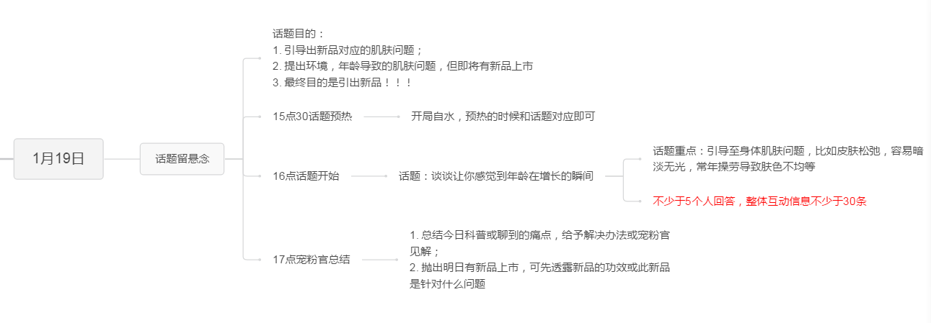
日常营销-团购
点燃
新品沐浴露种草执行细案——1月19日

Slide 9
日常营销-团购
点燃
新品沐浴露种草执行细案——1月20日

Slide 10
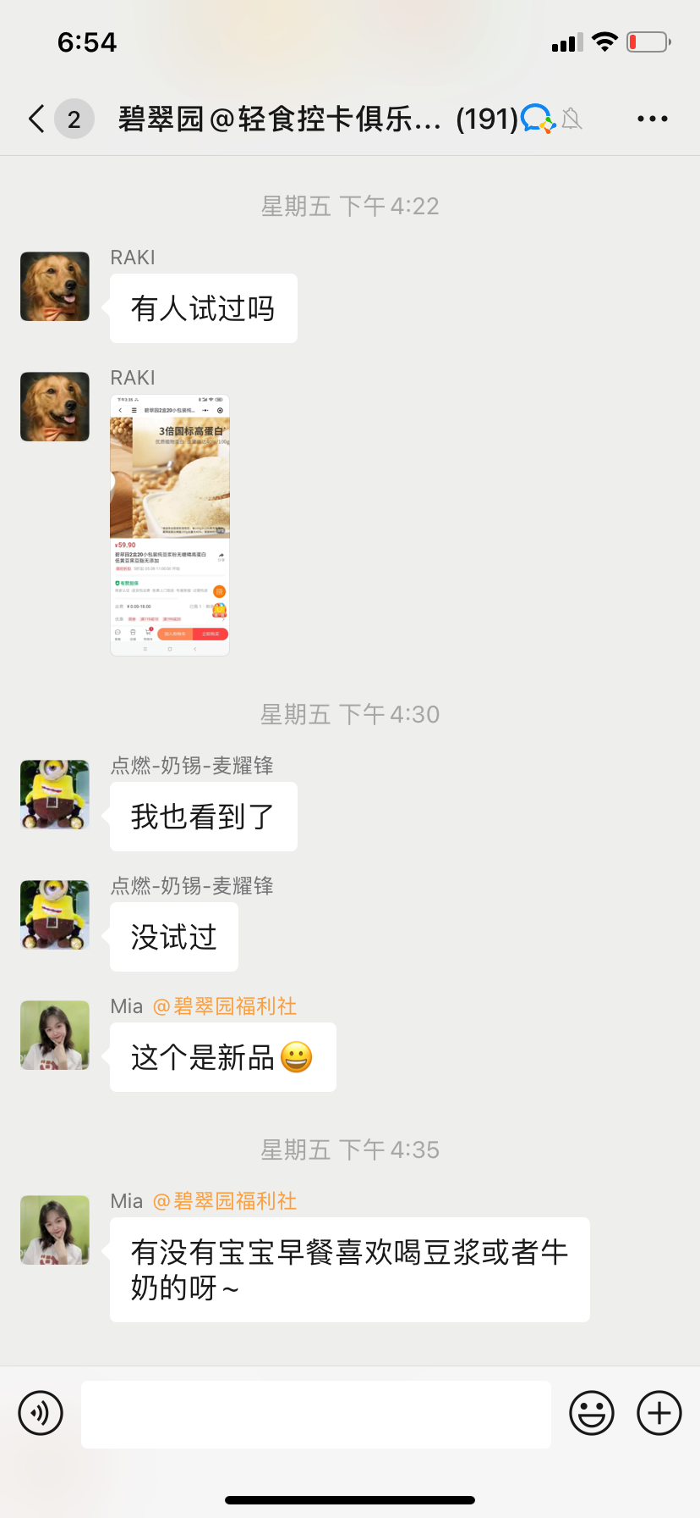
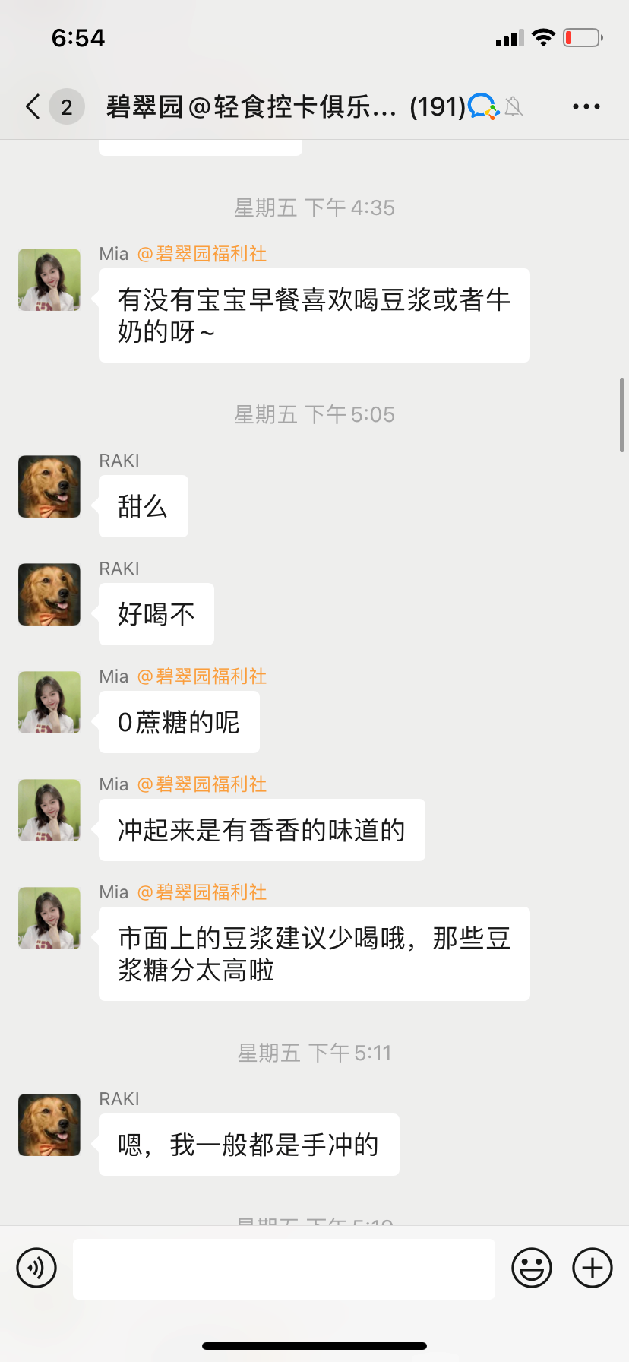
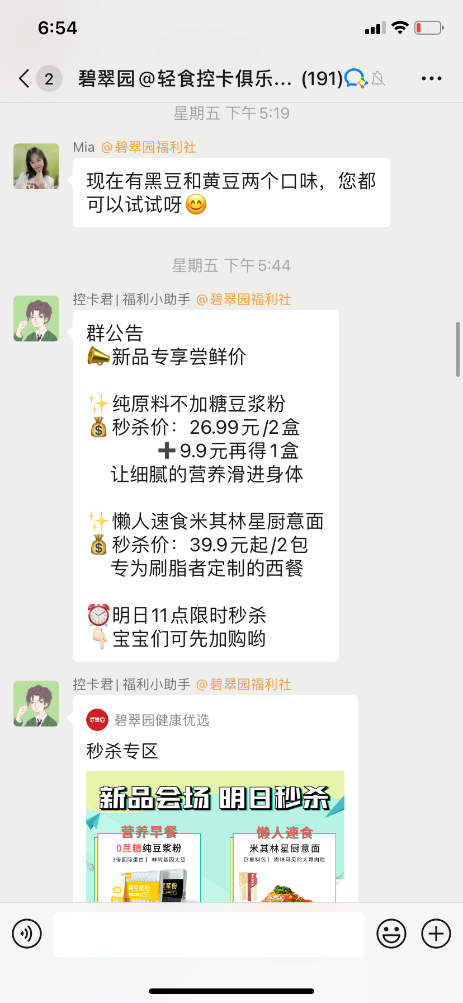
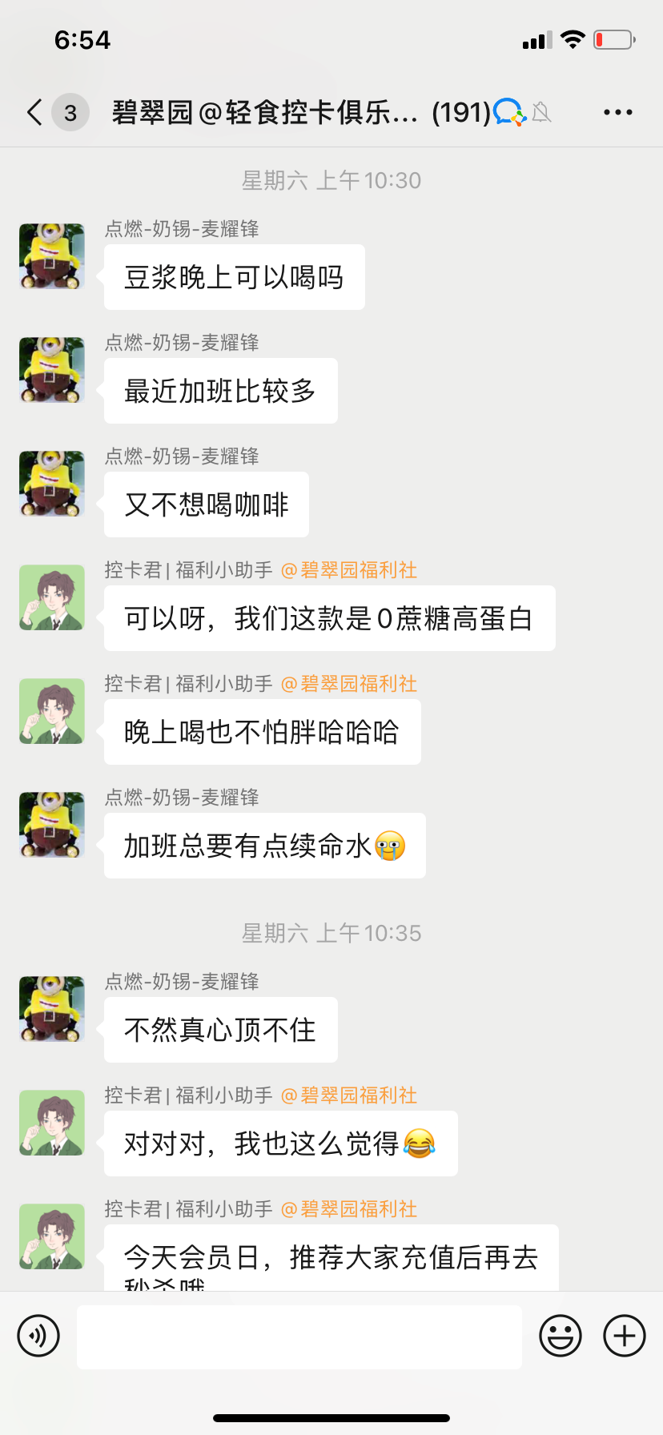
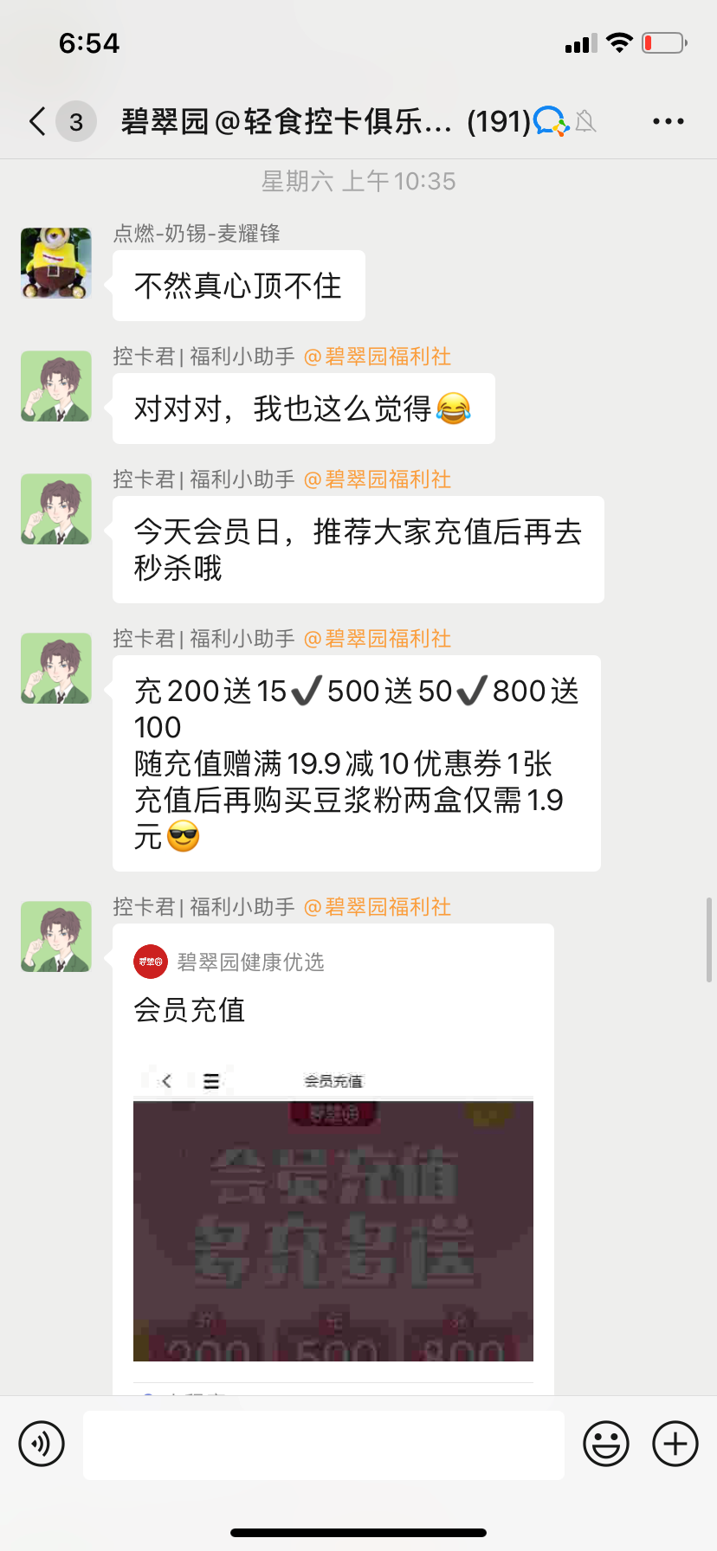
社群营销变现——主题大促--新品
水军提问 无意种草
回答问题 引出新品
预热群公告 强曝光
水军提问 再次引导
秒杀+上新 冲刺销售
充值折上折 引发高客单

Slide 11
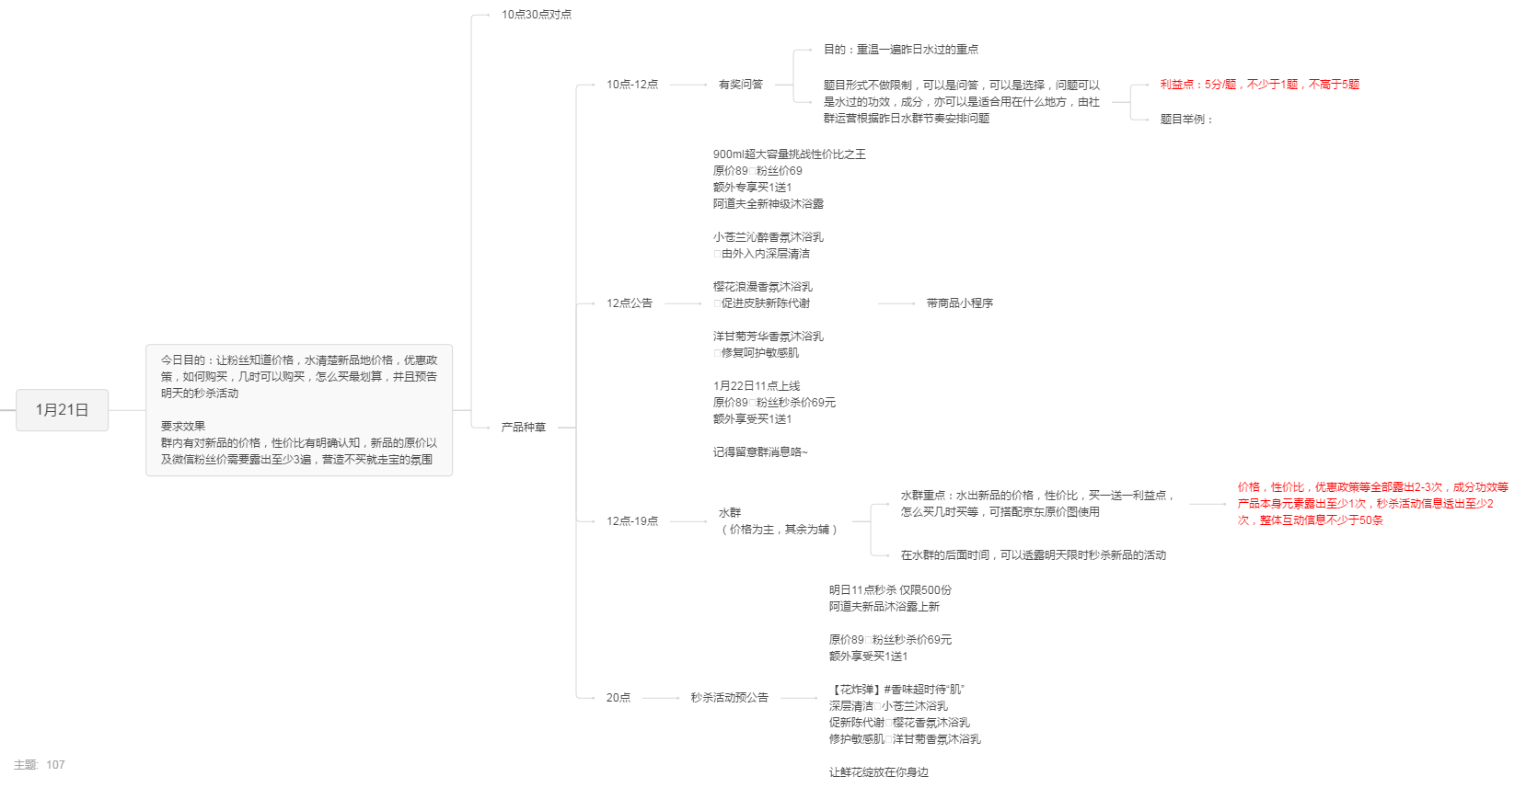
新品沐浴露种草执行细案——1月21日
点燃

Slide 12
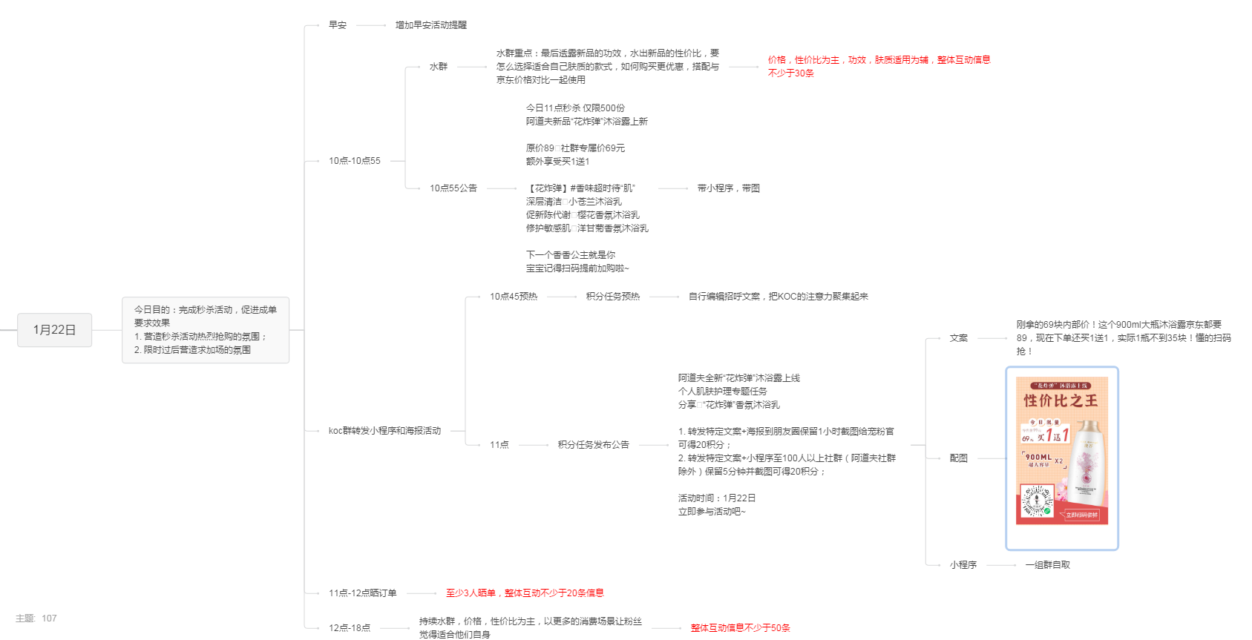
新品沐浴露种草执行细案——1月22日
日常营销-团购
点燃

Slide 13
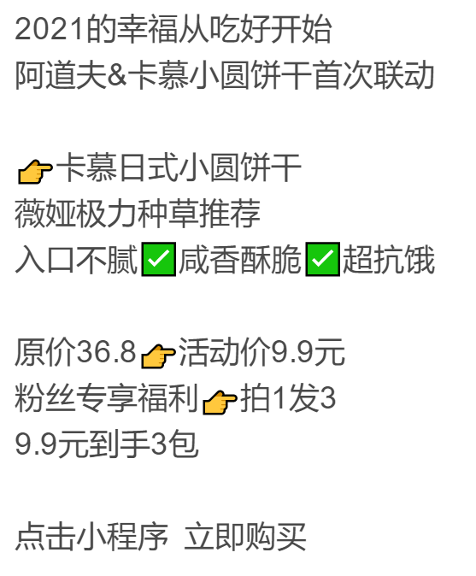
日常营销-团购
点燃
【异业单品团——饼干】
异业团购
增加用户购买半径
【覆盖范围】
群数：300
群人数：约42000
【转化数据】
销售额：19,927.10
单量：1,340
异业联合 话题新鲜

Slide 14
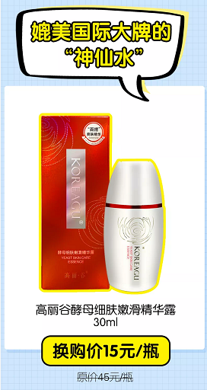
日常营销-5大主流形式
点燃
超值买赠
价值点设计：选择爆款明星利润产品作为主推品。
操作流程设计：加X元领取另外一款让用户惊喜的产品（或精美礼品）。
例：
主推一款精华液买99元的精华液，送45元的爽肤水好像没啥。
但如果是买99的精华液，加1元送45元的爽肤水，你就好像一下子有40倍的回报。
这个方法看似简单，背后是对人性的洞察，用户就会觉得：花了100元买了两件东西，很划算。他们会有一种“不买就亏了”的感觉。

Slide 15
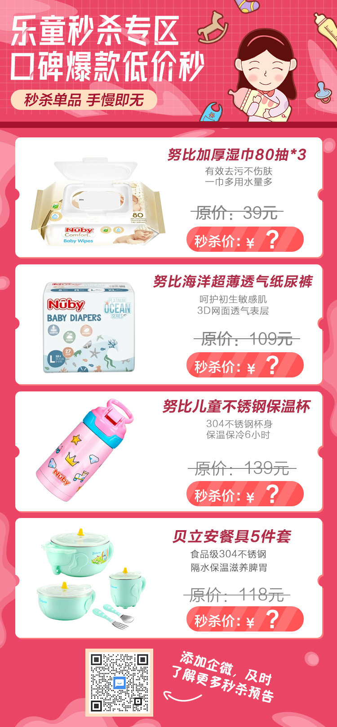
日常营销-5大主流形式
点燃
爆品秒杀+限时限量
价值点设计：优先选择复购高、受众广的应季引流品
操作流程设计：“限时限量”，给用户紧迫感，用户马上就下单了。
例：
原价2412元套盒，秒杀价1338元，低于5.9折！仅限10组！
这个是超大的降价优惠，对于用户来说，诱惑力巨大。
而且只能10个名额，“限时限量”给用户紧迫感，用户马上就下单了。

Slide 16
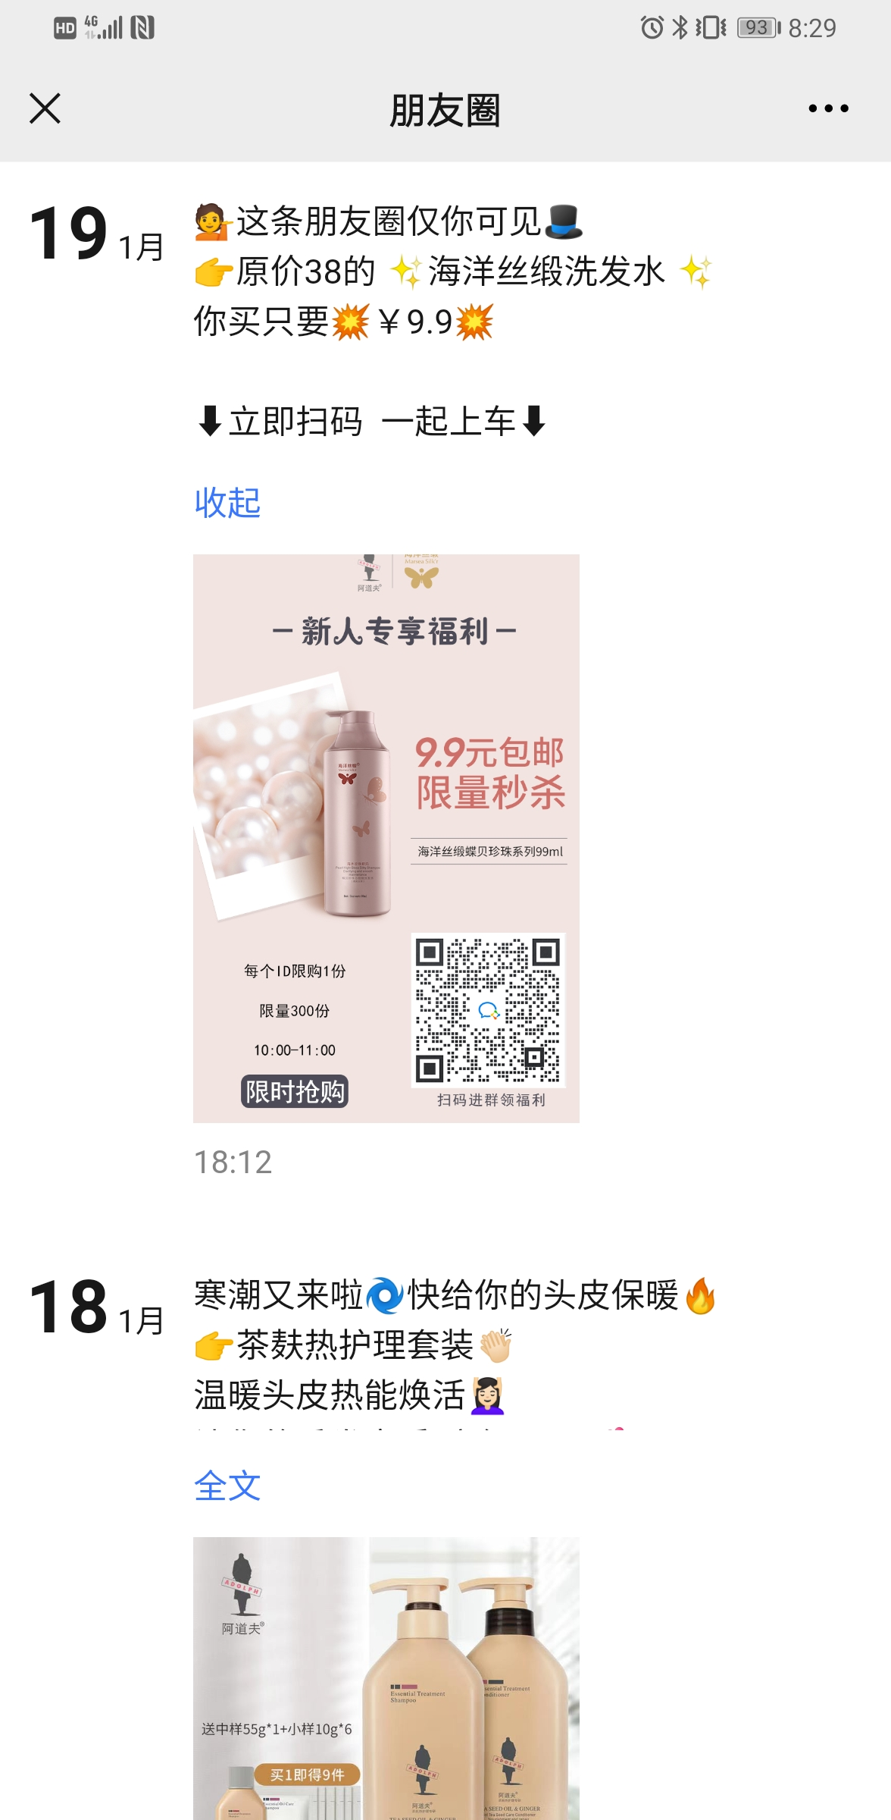
日常营销-秒杀
秒杀——直播+社群
点燃
直播秒杀
社群秒杀
[图片][图]

Slide 17
直播秒杀方案（含3个秒杀福利）
点燃
1月直播流程安排
内容 |  | 时间轴 | 思静 | 杨总 | 道具 | 特别关注 | 工作人员
开播前1小时 |  |  |  |  | 1、终端、儿童手表、vivo S7e快充充电头、苹果和华为手机先拍好照片：玉婵 2、摄像头：庭照 3、空气净化器、直播手机、看直播间反应手机、现场物料：XXX 4、提词用的电视、演播室场地与主持确定：XXX | 1、开播前需要上架的链接： 2、直播期间按指示上架的链接： | 1、福利链接上架/抽奖安排/禁言/私信：XXX 2、直播镜头控制（手机展示时、直播抽奖截屏时）：XXX 3、现场时间控场：XXX 4、终端展示、调试：XXX 5、题词：XXX 6、场外刷直播间观看人数、点赞：XXX(4人)
part1 开场预热 【7分钟】 | 自我介绍 （1分钟） | 30秒 | 【自我介绍】大家好，我是XX，很高兴今晚又在XXXX直播间和大家见面了。今晚和我搭档的是江门移动的副总经理杨宇星，星哥。
 |  | 30秒 |  | 【自我介绍】大家好，其实我也很年轻，大家可以叫我XXX。 今晚我们直播间好货不断：大家想要的5G手机、智能摄像头、儿童手表都已经准备上了；同时还有咪咕阅读、和彩云等优惠爆款。所有5G手机链接已经在直播间上架了，大家可以先抢为快。
 | 优惠介绍 （3分钟） | 2分钟 |  | 【福利介绍】直播间的福利有充值话费优惠、送流量包，还有重磅优惠：直播间购买5G合约手机低至1分钱起，我再送宝宝们500元消费红包！ 同时，成功下单的宝宝们还可以参加空气净化器、5G手机抽奖活动。福利仅限今天直播间，千万不要错过，现在就可以下单了。
 |  | 1分钟 | 哇，这个简直是史无前例的重磅优惠，要买5G手机的宝宝们真的千万不要错过了，必须趁今晚买！！一不小心，1分钱买部5G手机，再领500元消费红包、空气净化器和带多部5G手机回家。赶紧关注我们江门移动直播间，并且转发直播间给更多好友，让更多朋友可以享受到这么大幅度的优惠吧！我已经让我场外的亲友们做好准备了。
 | 抢流量 | 3分钟 |  | 好了，话不多说，先来送见面礼给大家：200份10G3天流量包，大家happy起来~！ 准备上链接抢咯：3,2,1…上流量链接。快点击1号链接抢吧 | APP H5链接1:200份流量包，即时到账（按指示上链接） |  | 根据主持人指示上链接：XXX
 |  |  | 1号链接！1号链接！各位的手机赶紧刷起来啊~！

Slide 18
直播秒杀方案（含3个秒杀福利）
点燃
1月直播流程安排
内容 |  | 时间轴 | 思静 | 杨总 | 道具 | 特别关注 | 工作人员
part3 产品介绍部分 【20分钟】 | vivo S7 （6分钟） | 1分钟 | 切入场景（S7E的升级版，配置更高，更适合自拍女生的手机）1.前置的超广角人像镜头，非常适合爱自拍的女生 2.丢掉自拍杆、同世界合影，分分钟拍出大片的视角
 |  | 4分30秒 |  | VIVO S7主推前置摄像头功能（——拿着vivo s7手机展示：玉婵递） 1.前置摄像头：4400万自控对焦广角双摄 2.前置摄像头：AF疾速自动对焦（远近都清晰） 3.这个手机还有一个特殊的照相功能：画中画和前后双景的展示很适合喜爱直播的宝宝们，既能看到自己的样子，也能看到周围的环境，这个功能好，来，有请我们的小助手帮忙在镜头前做一下展示（——玉婵拿手机展示画中画效果，同时口播告诉大家这个是画中画的效果；然后展示前后双景的展示，再口播告诉大家效果名称） | 1、vivo S7手机：XXX（现场递） 2、展示录像的画中画/前后双景：XXX 3、vivo S7链接（开播前上架）：XXX
 |  | 30秒 | 哇，这个简直就是直播专用手机啊！画中画和前后双景的功能，爱了爱了！喜欢的宝宝赶紧入手，3号链接！3号链接！再次强调一下直播间福利1直播间下单买合约机，送500元消费红包；还能抽奖中5G手机和空气净化器！ 2.拍3号链接，参与直播间5G手机、空气净化器抽奖
 | 和彩云 （4分钟） | 2分钟 | 很多人跟我说，现在换手机，最麻烦的就是资料传递问题，“和彩云”可以将原来的照片、视频、微信文件（视频、照片、文件等）全部一键搞定 这么好的产品，现在首次月1元就有4T的空间，4T相当于可以存2000多部2G的高清电影，一天看2部，都要看2年9个月。对比某度的10元/月2T，简直是秒杀！赶紧点击10号链接！10号链接！今晚直播间限时优惠抢购，1元4TG的和彩云网盘哦！
 |  | 2分钟 |  | 1、和彩云网盘，上传下载不限速，5G有多快，上下载速度就有多快（5G有多快？下载峰值达到1000Mbps，相当于10秒内下载完一部1GB电影） 2、高速大容量的网盘，还那么优惠，直播间限时抢购哦！马上点击10号链接！10号链接！过时不候！
 | 充送优惠 （5分钟） | 1分钟30秒 |  | 感谢各位下单宝宝的支持！福利时间带了，充值50送50、充值100送100元话费，限量50个名额。马上点击11号链接，抢充送优惠，抢到名额的宝宝们需要在今晚23:00前在XXXX智慧生活APP专区充值对应金额的话费（扫码进入）。赶紧截屏保存二维码！ | 广东移动智慧生活APP二维码：XXX
 |  | 30秒 | 对了，是在直播间链接先抢名额，抢到的宝宝们在广东移动智慧生活APP充50或100元话费，充值金额马上到账，赠送的话费将会在1月底前一次性到账。赶紧截屏保存二维码！对，快点赶紧截屏保存二维码！
 |  | 3分钟 |  | 共限量50个名额，赶紧准备好咯。3、2、1….上充值优惠是我们的11号链接，链接已经上线，赶紧抢名额 | 问卷星充送链接:50份名额（按指示上链接） |  | 根据主持人指示上链接：XXX

Slide 19
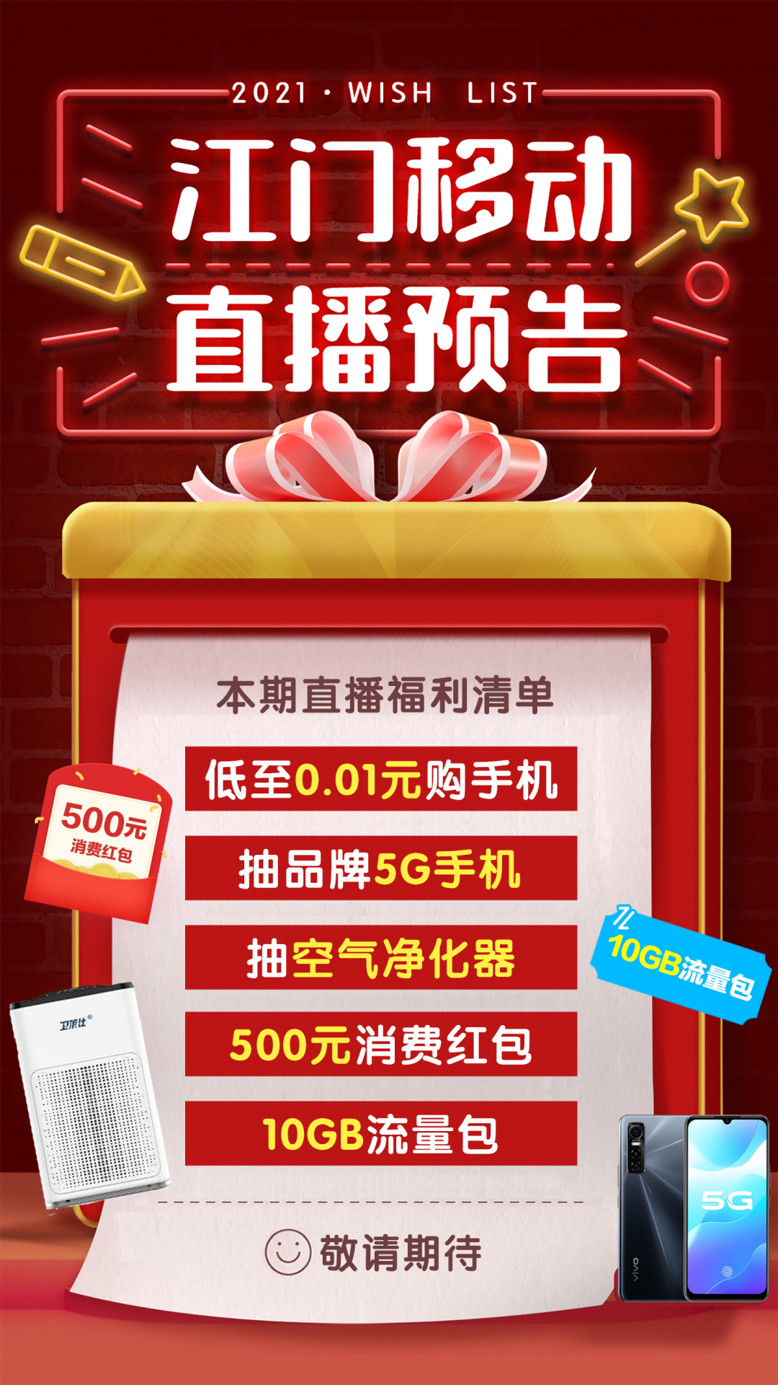
某通信运营商直播秒杀方案
点燃
期间3个秒杀福利
1、开场流量秒杀
2、充100送100、充50送50名额秒杀
3、直播购机用户快闪群抢红包抽666元话费

Slide 20
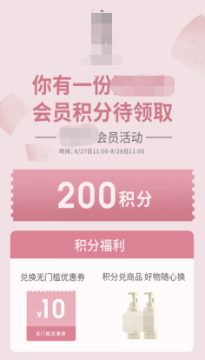
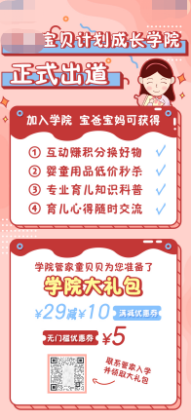
日常营销-5大主流形式
点燃
优惠券+私聊转化
形式：单品优惠券、满减优惠券、无门槛优惠券
每月针对社群内活跃客户或营销活动发送优惠券，
引导转化购买。
操作流程设计：
——通过私聊领优惠券方式，合情合理引导群内人添加好友。
——充分利用群价值，为接下来一对一私聊转化做积累，方便以后发起活动及针对性会员运营。

Slide 21
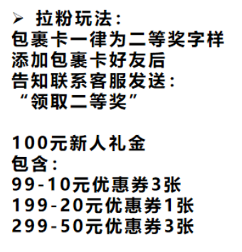
用户变现
点燃
某鸡肉零食TOP品牌新人组合劵
组合券包
【转化平台】
天猫旗舰店
【路径】
天猫客服暗号赠券
【转化效果】
月单粉价值：1元
全网优先体验，打造专属感
基于用户自身周边需求
挖掘用户更大价值

Slide 22
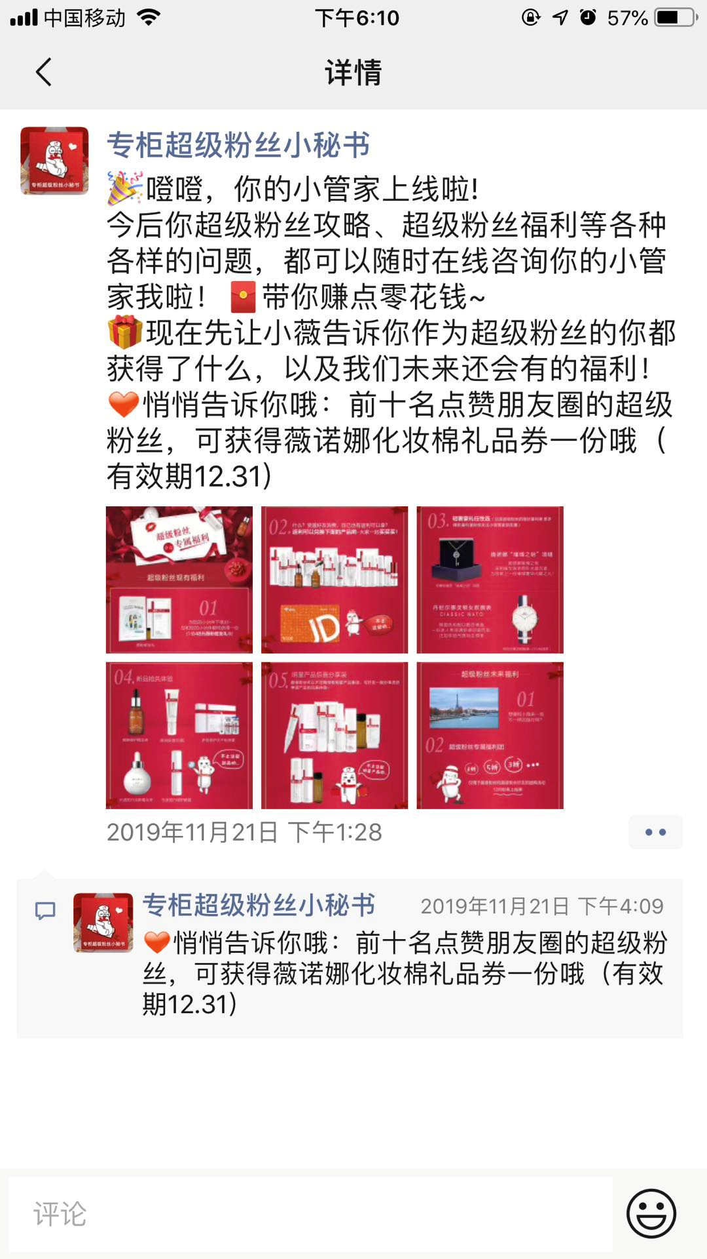
日常营销-7大主流形式
点燃
朋友圈抽奖+评论发布促销
价值点设计：朋友圈点赞送福利，吸引更多人参与，让大家都开始关注你的朋友圈。
点赞的那条朋友圈是 宣传文案+诱人促销海报。
操作流程设计：
1、先发朋友圈，告诉大家你有点赞送福利活动
2、好友已经点赞，你发的每一条评论，都会提醒他，相当于你的促销绑定了她，
她会一直关注，直到被吸引、下单、购买。
3、公布完之后，再发一条评论，让顾客可以直接看到你的促销发布，优惠的价格
可以吸引更多人下单。

Slide 23
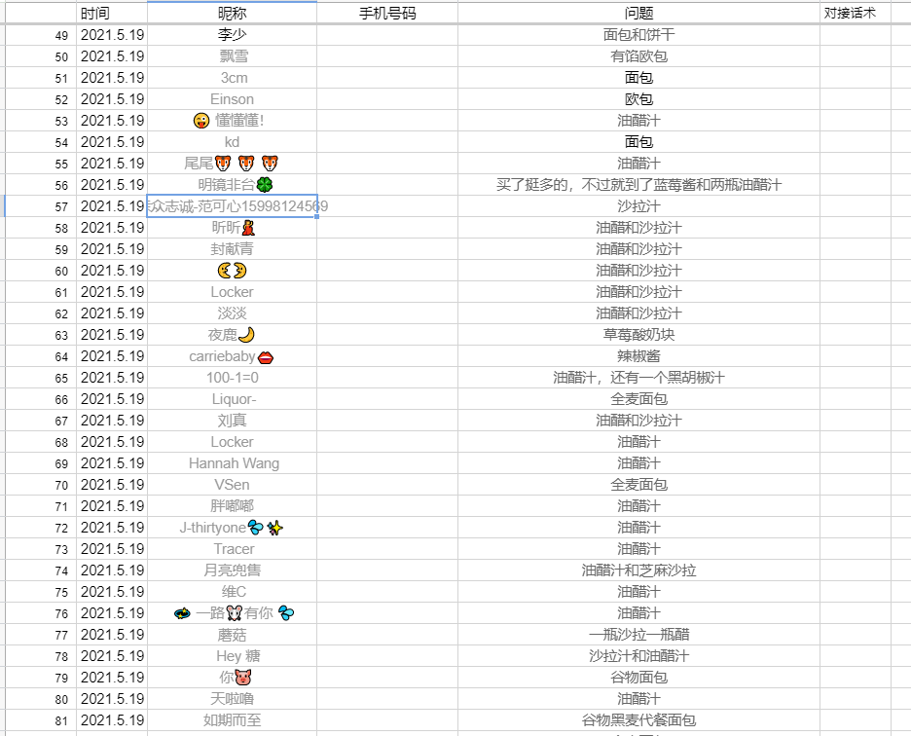
日常营销-7大主流形式
点燃
深聊挖需成交
深聊：1来1回，3个回合以上，挖掘手机号+2个与销售强相关的标签
操作流程设计：
1、先设计好的【钩子】，引发客户回复；
2、客户回复后，根据客户的话题，进行眼神，进行卖货。
3、提问+点评+建议+推荐产品，让客户主动加单。
某个销售员一天的深聊记录表~

Slide 24
深聊挖需的流程
破冰
客户回答
多次提问
给建议/方案
引导销售
个性化话术
表情多+语气词=像真人
重在在于让客户回复
表达理解，尊重，认同，夸奖...
建立友好平等的沟通氛围
每一句话以提问结尾
开放/封闭/半封闭交错出现
提问围绕核心买点
轻，特别注重语气，不要搞成说教
相对客观，捎带私货
适时配合营销活动
站在客户立场，帮客户找便宜
心态要放平

Slide 25
日常营销-7大主流形式
点燃
充值消费-锁死VIP客户
充值：痛1次，VIP自动刷业绩的方法
充值的好处：
1、提高客单；
2、回购和活跃都有提升，会自动成为“水军”（内心的自豪感）。
3、每次活动都享受“折上折”，每次都会来找便宜。
4、刷卡无痛感，余额消耗快，产品和服务满意，持续充值。

Slide 26
VIP充值的黄金三角模型
利益点
充值利益点
冲XX送余额；冲XX送券，冲XX送实物
结合高客单活动推折上折概念
话术
结合活动
高客单活动结合充值，充值最低线/3
从对方角度出发的话术
帮客户找优惠+X次回本的概念

Slide 27
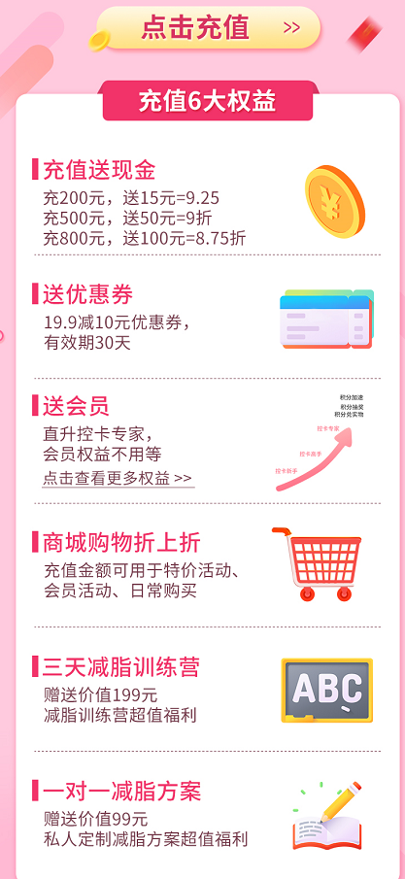
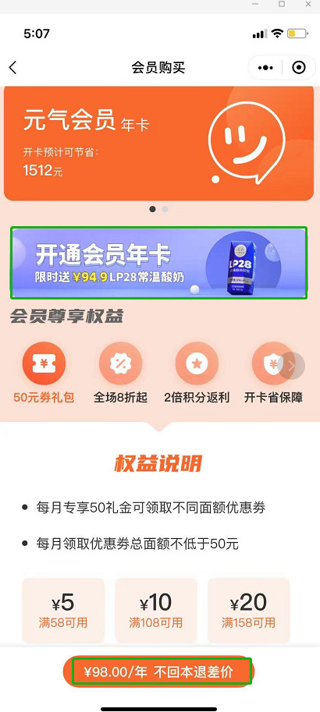
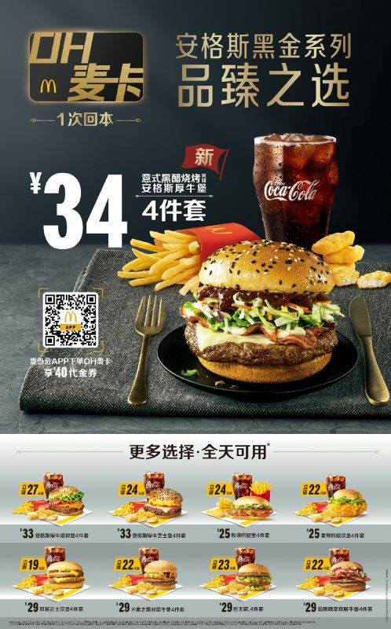
VIP充值-常见的利益点设计
点燃
送现金+优惠券+会员升级
送代金券1次回本
开卡送实物礼品

Slide 28
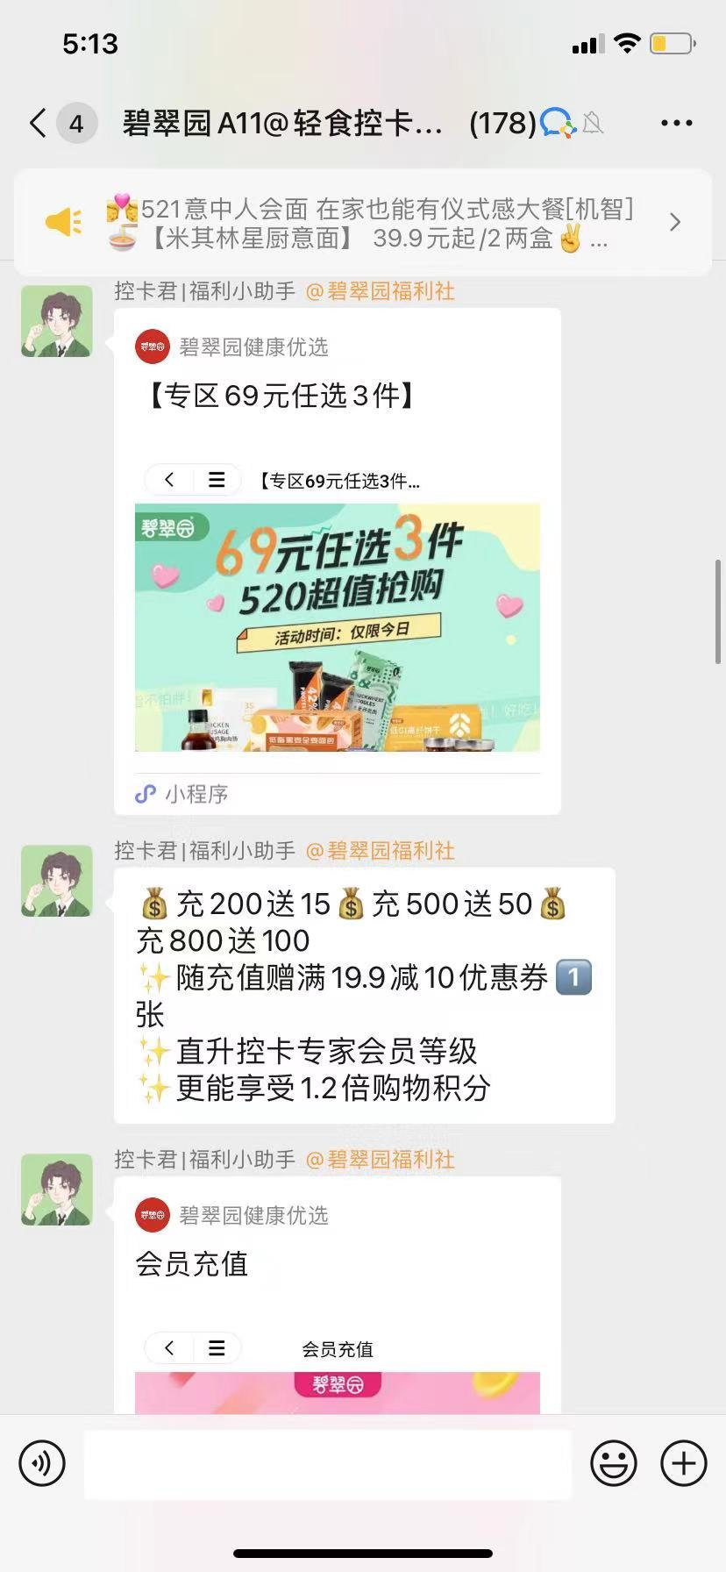
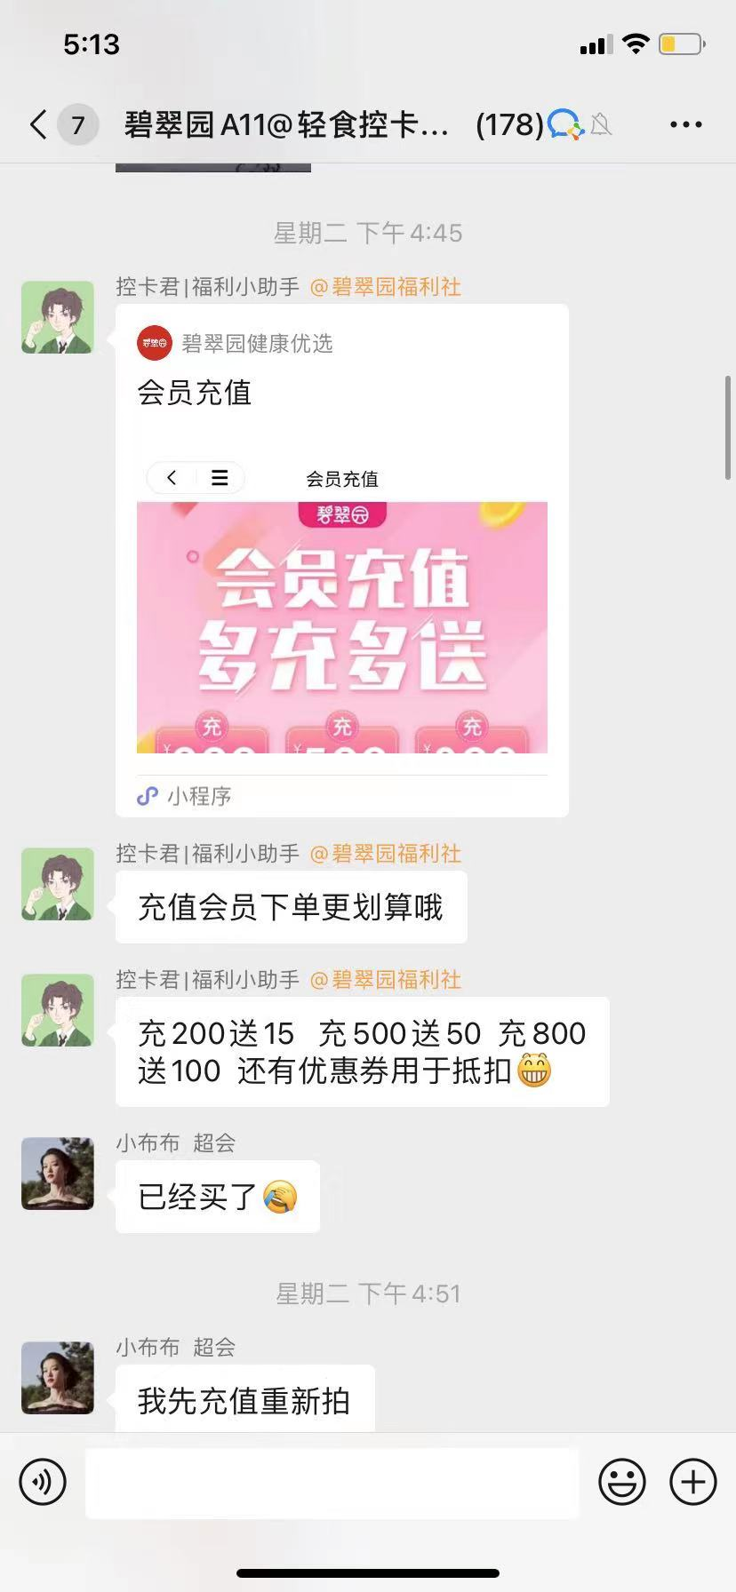
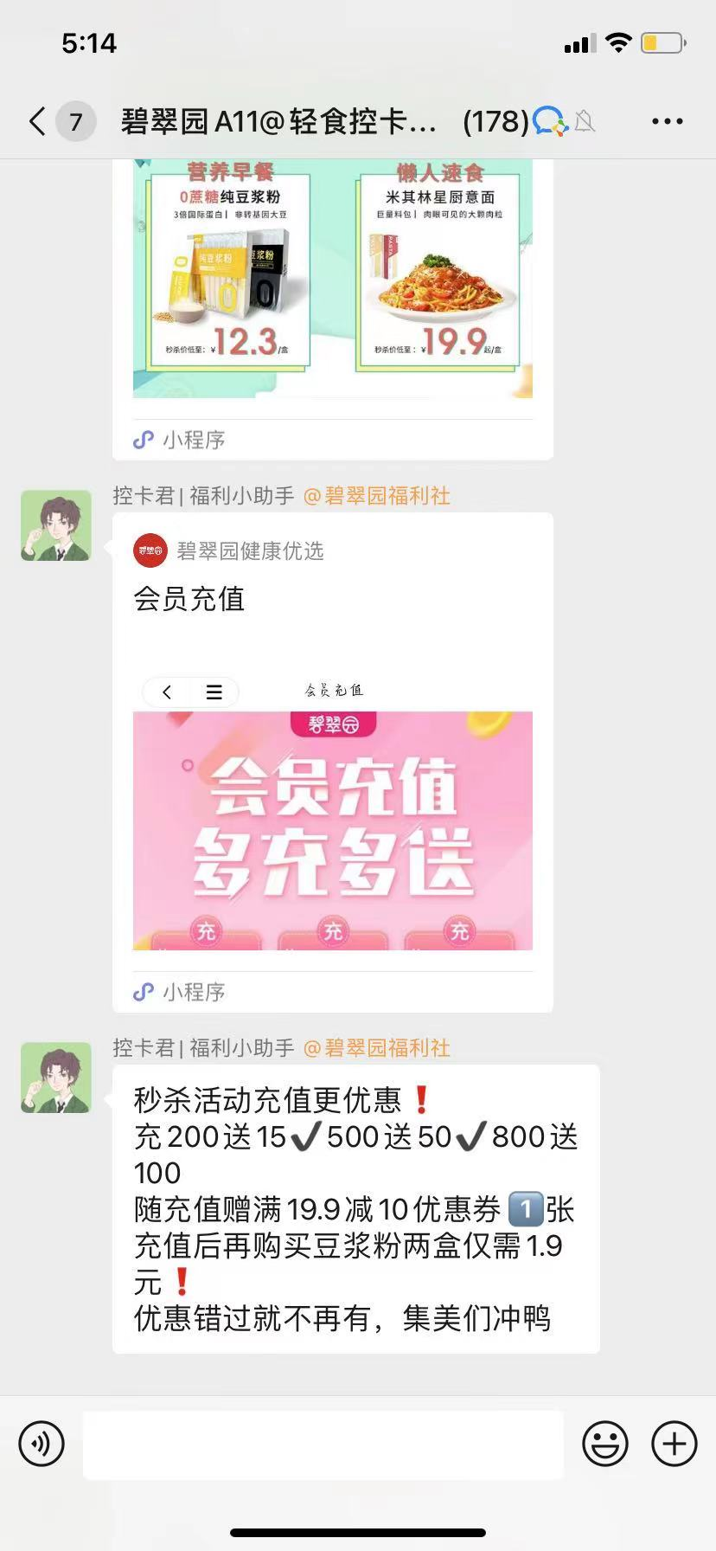
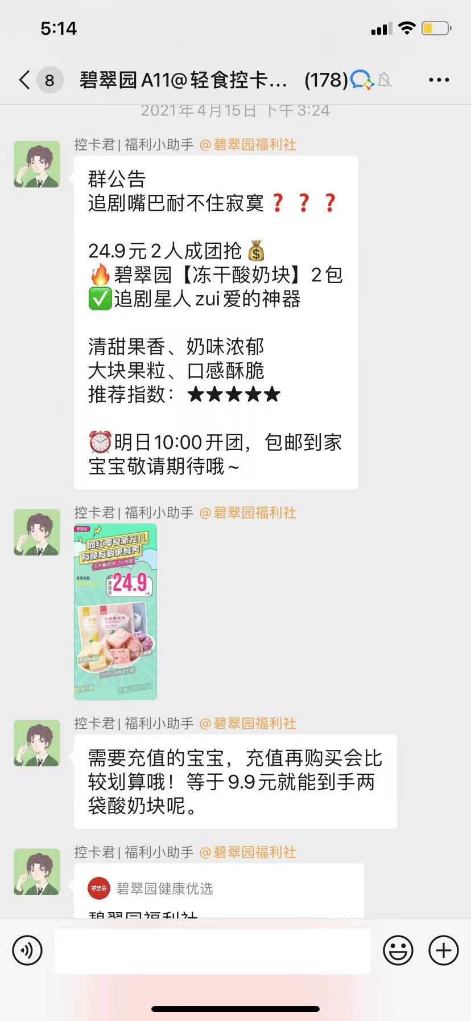
VIP充值-结合各种活动推充值等于折上折概念
点燃
69元3件推充值
客单＞50异业合作
秒杀推充值
拼团推充值

Slide 29
VIP充值-社群充值经典案例
点燃
来看个真实案例, 有点长，但绝对真实...
https://shimo.im/docs/pDWxxQQwRgDKHWyc/ 《碧翠园社群充值深聊经典案例》，可复制链接后用石墨文档 App 或小程序打开

Slide 30
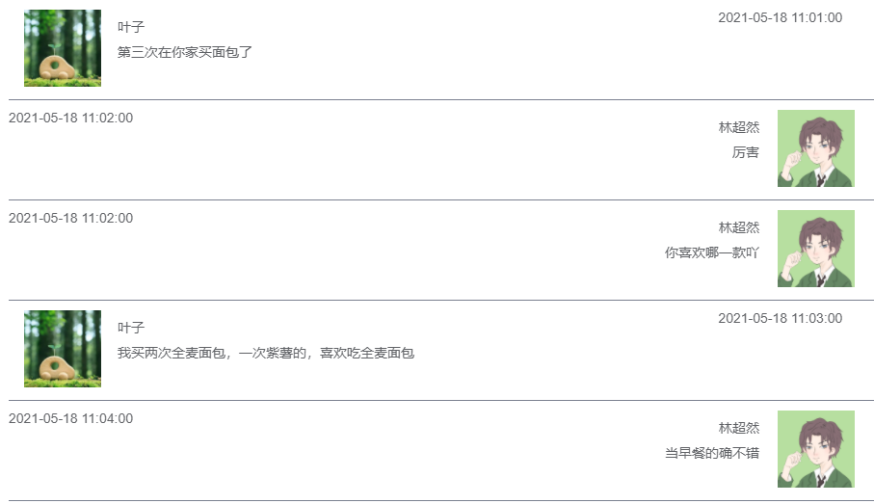
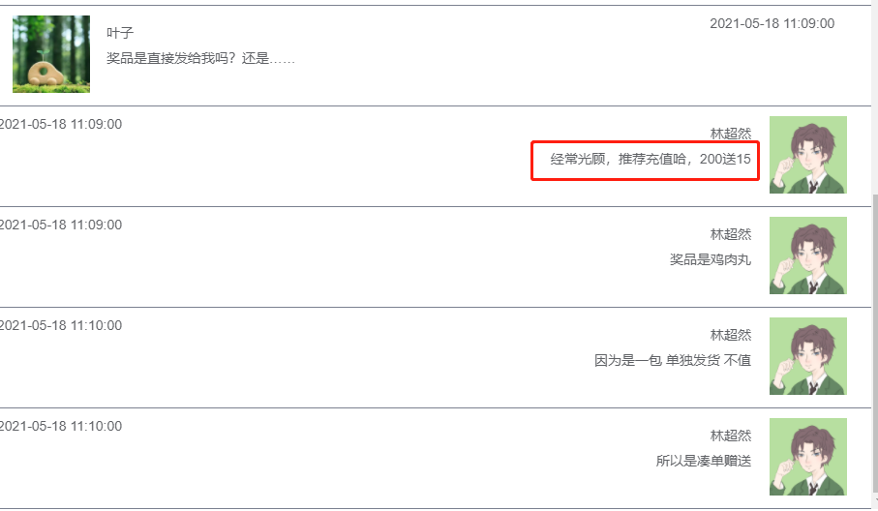
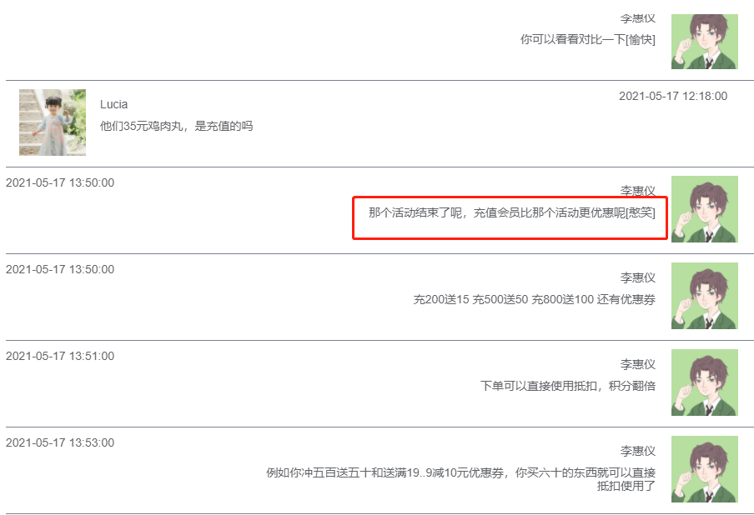
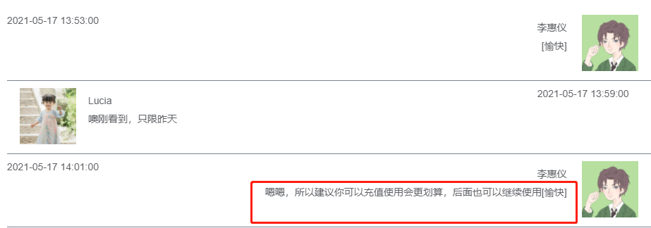
VIP充值-1对1私聊的SOP话术
点燃

Slide 31
日常营销-7大主流形式
点燃
好长，但真实，趋近完美的深聊案例！
https://shimo.im/docs/j6kRxkWcPXDdYhtP/ 《碧翠园优秀私聊案例-02》，可复制链接后用石墨文档 App 或小程序打开

Slide 32
自行造节
点燃
周周都有双十一

Slide 33
自己造节
点燃
社群造节的2大形式
「主题大促」
「宠粉日」
设置每周有促销日，
周周都有群内优惠。
做好会员活动，会员价，会员商品设置。
每年设置多个社群主题营销活动，如双十一、每月力度最大的会员日等。

Slide 34
自己造节
点燃
双十一、双十二提前购

Slide 35
自己造节
点燃
燃脂挑战赛
一、活动背景
推广新上线产品181k，贴合产品特性，举行燃脂比赛，迎合双十一热点，增大品牌曝光量，覆盖度
二、活动主题
#XXXX燃脂挑战赛#
三、初期活动目标
（1）增大品牌曝光量，覆盖度
（2）新品内容种草5000+（含小红书、抖音、快手、朋友圈等）
（3）新增企微粉丝5000+
（4）新增微信公众号粉丝5000+
（5）新增亚美唯他KOL181人+
（6）新增亚美唯他网红主播18人
四、活动最终完成结果
（1）增大了品牌曝光量，覆盖度
（2）新品内容种草10篇+（缓慢增长）
（3）新增企微粉丝13355人
（4）新增微信公众号粉丝756人
（5）新增有潜质成为XXXXkoc的人数为5位

Slide 36
自己造节
点燃
《xxxx燃脂挑战营》——招募燃脂代言人项目时间规划
序号 | 项目阶段 | 项目名称 | 主要内容 | 开始时间 | 完成时间 | 耗时/天 | 10月 |  |  |  |  |  |  |  |  |  |  |  |  |  |  |  |  |  |  |  | 11月
 |  |  |  |  |  |  | 12 | 13 | 14 | 15 | 16 | 17 | 18 | 19 | 20 | 21 | 22 | 23 | 24 | 25 | 26 | 27 | 28 | 29 | 30 | 31 | 1 | 2 | 3 | 4 | 5 | 6 | 7 | 8 | 9 | 10 | 11
1 | 前期筹备 | 项目细节执行 | 物料准备、话术准备、活动测试、工具设置等筹备工作 | 2020年10月12日 | 2020年10月16日 | 5
 | 裂变 | 裂变活动 | 种子用户：企业微信粉丝 | 2020年10月16日 | 2020年10月17日 | 2
2 | 预热 | 活动预热 | 活动信息推送+活动征集181名挑战者 | 2020年10月17日 | 2020年10月19日 | 3
 |  | 报名截止 | 海选报名时间截止 | 2020年10月19日 | 2020年10月19日 | 1
5 | 初赛 | 初赛选拔 | 群内互动参与初赛，完成任务，36名晋级复赛 | 2020年10月22日 | 2020年10月28日 | 7
6 |  | 复赛名单公布 | 复赛获胜者名单公布 | 2020年10月29日 | 2020年10月29日 | 1
7 | 复赛 | 复赛选拔 | 群内互动参与复赛，完成任务，18名晋级决赛 | 2020年10月30日 | 2020年11月5日 | 7
8 |  | 决赛名单公布 | 决赛获胜者名单公布 | 2020年11月6日 | 2020年11月6日 | 1
9 | 决赛 | 总决赛 | 总决赛直播比赛 | 2020年11月7日 | 2020年11月10日 | 4
10 | 引爆期 | 双十一现场直播 | TOP10名主播颁奖仪式、总决赛现场轮流直播 | 2020年11月11日 | 2020年11月11日 | 1

Slide 37
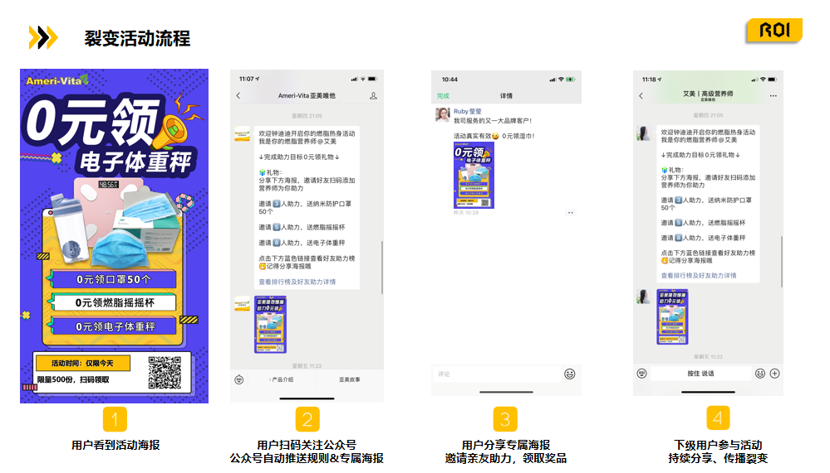
自己造节
点燃

Slide 38
自己造节
点燃
xxxx招募燃脂达人计划-初赛
初赛时间 | 2020年10月17日-10月29日
招募对象 | 通过报名，参与挑战活动，完成任务，即可晋级复赛
招募目标 | 晋级36位选手
晋级规则 | 票数排名前36名晋级（减脂目标+投票数）
活动流程 | 预热期 10月17日-19日 | 热身赛 10月17-22日 | 初赛挑战 10月22日-28日 | 公布名单 10月29日
比赛内容 | 1.填写报名表； 2.进群领新人礼包； 3.私聊艾美老师登记信息（头像、体重，7天减脂目标） | 1.群内晒微信运动步数排行截图 2.步数=票数，计入总决赛 3.以第2天10:00前公布步数排名情况 4.护腕三件套1份（每天赠送TOP1） | 1.7天群内互动打卡：分享运动互动内容晒图（饮食、健身类）1票/次/天，1天最多加3次票数 2.食用181K产品连续7天减脂目标1KG=100票 3.挑战赛发布投票链接 4.邀请好友添加企微成为粉丝后援团，10票/人 | 公布复赛晋级名单，颁发奖品
活动奖品 | 领取进群新人礼包： 1.免费领181k试用装1份；（参赛选手400份） 2.积分50（手动计入） | 护腕三件套：6份 | 投票粉丝获得抽奖链接 群内抽奖： 1.胶原蛋白肽试用装1份（中奖率1%）； 2.美白丸试用装1份（中奖率1%）； 3.叶黄素试用装1份（中奖率1%）； 4.181k正装30元专用券（27%）； 5.50积分（中奖率50%）； | 1.亚美唯他燃脂达人荣誉证书1份（36份） 2.181K正品1份（36份） 3.健康礼包三件套：口罩、湿巾、免洗手液（36份）

Slide 39
自己造节
点燃
xxxx招募燃脂达人计划-复赛（2020年10月30日-11月6日）
参赛选手 | 初赛晋级的36名选手
触达渠道 | 公众号+直播间（投票）
 | 社群
活动目标 | 晋级18位选手
晋级规则 | 晋级排名前18（视频任务票数+投票票数）
活动流程 | 复赛挑战 10月30日—11月5日 | 试播挑战 11月4日 | 公布结果 11月6日
比赛内容 | 1.参赛者带#我的181K燃脂计划#发抖音视频，并@xxxx抖音官方号； 2.每天发布视频内容：与燃脂、健康、运动相关的短视频，每天发布1次； 3.每个视频的点赞数*10=票数； 4.晋级考核=视频任务票数+投票累计数 | 1.直播间现场试播：自愿参加报名、报名前10即可参与现场试播挑战； 2.参加试播的人+1000票； 3.每人可获得试播大礼包（价值500元正装礼品）； 4.每人直播半小时即可完成试播挑战 | 公布晋级比赛名单，颁发奖品
活动礼品 | 投票粉丝获得抽奖链接 群内抽奖： 1.胶原蛋白肽试用装1份（中奖率1%）； 2.美白丸试用装1份（中奖率1%）； 3.叶黄素试用装1份（中奖率1%）； 4.181k正装30元专用券（27%）； 5.50积分（中奖率50%）； | 1.挑战者可获得大礼包1份（10份） 2.佣金比例：30% | 1.价值1000元旅行大礼包：181K产品组合+酵素+运动无线蓝牙耳机（18份） 2.xxxx燃脂大咖荣誉奖牌1个（18份）

Slide 40
自己造节
点燃
xxxx招募燃脂达人计划-决赛（2020年11月7日-11月11日）
参赛选手 | 复赛晋级决赛18名选手
触达渠道 | 公众号+直播间（投票）
 | 社群
活动目标 | 招募TOP10选手成为xxxx代言人
晋级规则 | 晋级排名前10名（小红书任务票数+投票票数+粉丝助力值票数）
活动流程 | 决赛挑战 11月7日-11月11日 | 直播+拉票 11月8日-11月10日（连续直播三天） | 双十一颁奖晚会+直播 11月11日
比赛内容 | 1.带#我的181K燃脂计划# 话题， 选手每天发布1篇小红书； 2.小红书点赞数*100=票数； 3.晋级考核=小红书任务票数+投票累计数； | 1.根据选手时间，安排直播排期； 2.每天安排6名选手轮播，每人半小时，共计3小时；一共直播三天； 3.每人与xx老师轮流直播，并且邀请自己的粉丝为自己在直播间助力； 4.爱逛直播间助力粉丝榜分时间段计算每位主播的助力值； 5.粉丝助力值=票数； 6.销售产品金额=票数； | 1.颁奖仪式：根据公众号投票数+直播助力值公布排名；并且为大家颁奖； 2.TOP10成员发言:每人讲诉最近燃脂情况和效果，5分钟/人 3.为粉丝介绍产品：介绍一款产品，并为粉丝提供产品优惠价；
活动奖品 | 投票粉丝获得抽奖链接 群内抽奖： 1.胶原蛋白肽试用装1份（中奖率1%）； 2.美白丸试用装1份（中奖率1%）； 3.叶黄素试用装1份（中奖率1%）； 4.181k正装30元专用券（27%）； 5.50积分（中奖率50%）； | 选手奖励： 1.价值1888元大礼包1份（亚美唯他产品套装）； 2.佣金比例：30% | 冠军：IPHONE12 1份；价值5000元xxxx产品； 亚军：iwatch 1份；价值3500元xxxx产品 季军：airpods1份；价值2500元xxxx产品 TPO4-10：价值1800元xxxx产品1份； TOP11-18：价值1000元xxxx产品1份； 荣誉奖杯：xxxx燃脂挑战赛荣誉奖杯人手1份 xxxx官方认证聘书：明星代言人（中英文缩写）

Slide 41
自己造节
点燃
活动执行分工表
序号 | 项目名称 | 执行内容 | 开始时间 | 结束时间 | 执行人 | 协助人 | 亚美对接人
1 | 统筹组 | 负责活动统筹及活动细节对接 | 10月12日 | 11月11日 | 项目负责人 | 策划 | 负责人
2 | 物料组 | 负责活动物料表制定 | 10月12日 | 10月19日 | 运营 | 客服
3 |  | 负责活动物料申请、购买、管理、发放等
4 | 文案组 | 负责活动海报文案撰写，提交海报设计需求 | 10月12日 | 11月11日 | 策划 | 策划
5 |  | 负责活动通知话术撰写
6 |  | 负责群内活动话术撰写
7 |  | 负责活动报名表、名单公布、投票设置等
8 | 运营组 | 负责活动期间社群群内运营，节奏把控 | 10月17日 | 11月11日 | 运营 | 客服
9 |  | 负责活动期间社群水军互动
10 |  | 负责活动期间内社群的客服工作

Slide 42
自己造节
点燃
活动物资
活动 | 活动时间 | 所需物资 | 单价 | 数量 | 总费用
线上留存粉丝裂变 | 10月16日-10月17日12点 | 口罩（50个一盒） | 5 | 400 | 2000
 |  | 摇摇杯 | 12 | 120 | 1440
 |  | 体重秤 | 25 | 25 | 625
燃脂达人招募热身赛 | 10月17日-10月22日 | 护腕三件套 | 20 | 6 | 120
燃脂达人招募初赛 | 10月22日-10月28日 | xxxx燃脂达人荣誉证书 | 25 | 36 | 900
 |  | 口罩（50个一盒） | 5 | 36 | 180
 |  | 湿巾 | 15 | 36 | 540
 |  | 免洗手液 | 10 | 36 | 360
燃脂达人招募复赛 | 10月30日—11月5日 | xxxx燃脂大咖荣誉奖牌 | 40 | 18 | 720
 |  | 运动蓝牙耳机 | 60 | 18 | 1080
燃脂达人招募决赛 | 11月7日-11月11日 | iPhone 12 | 6299 | 1 | 6299
 |  | iwatch 6 | 3200 | 1 | 3200
 |  | airpods | 1100 | 1 | 1100
 |  | xxxx燃脂挑战赛荣誉奖杯 | 100 | 18 | 1800
 |  | xxxx官方认证营养师聘书： xxxx官方聘请明星代言人认证证书1份；（中英文缩写） | 25 | 18 | 450
费用总计 |  |  |  |  | 20814

Slide 43
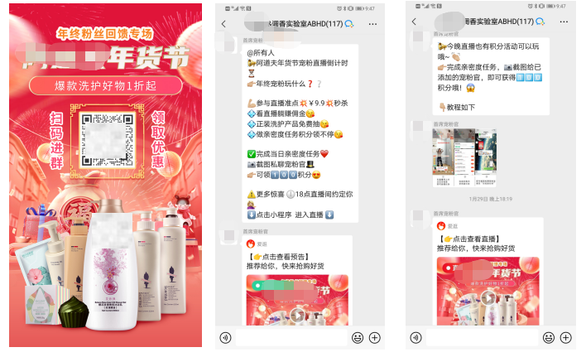
用户变现
点燃
某洗发水TOP品牌年货节
过年大促
组合优惠
提前购：先于天猫、京东等平台的活动上线、发货
全品类优惠
直播带货
限时秒杀
满赠
特殊折扣区
社群积分兑换区

Slide 44
用户变现
某母婴知名品牌年货节活动方案
点燃
20 | 21 | 22 | 23 | 24 | 25
三 | 四 | 五 | 六 | 日 | 一
1月年货节（同步天猫）
主题 |  | 年末回馈 缤纷好礼
 |  | 扩撒围绕这个主题
活动利益点 |  | 1.无门槛优惠券5元。2.抽奖活动，奖品待定。3.单品砍价活动；4.新品种草内容相结合（水暖毯）。5.妈咪爱育儿主题主推调奶器种草文章合作（待定）爆款清单双旦如下：
需要配合 |  | 社群扩散 | 私欲流量运营项目组扩散 |  | 公众号
主推活动商品 |  | 2.砍价商品①目的 引导客户下载app； 砍价商品清单： XX联安抚奶嘴消毒器紫外线消毒盒多功能无线便携式牙胶口罩杀菌BDX11B 砍价底价179元 XX全自动多功能小型料理机婴儿辅食机便携榨汁机果蔬料理 HBP-Z201 砍价底价99元 3.拼团商品全能倍护拉拉裤 XXXX 男女宝宝学步裤拉拉裤超薄透气干爽纸尿裤 L20片/XL17片/XXL16片/4包箱装149元 4.活动秒杀商品 1.NBWIP00099500迷你湿巾8包15元4包装做组合套餐29.9元； 2.HBT-Q16L HBT-Q16LG HBT-Q16LPK HBT-Q16LPP毛球修剪器：79元（新品20元券的方式） 3.XX儿童电动牙刷声波全自动刷牙神器宝宝充电式软毛3-6-10岁以上HB531-15 HB531-16179元（新品20元优惠券） 4.XXX儿童保温杯不锈钢杯宝宝学饮杯带吸管杯婴儿水壶儿童保温杯BYB29-PBYB28-B59-69元 5.XX恒温调奶器HBM-H207189元 6.XX双人水电热暖毯 安全无辐射家用恒温水暖床垫除螨除湿 1.5米 1.8米HBC-B106/HBC-B1071488元/1688元 7.XX联安抚奶嘴消毒器紫外线消毒盒多功能无线便携式牙胶口罩杀菌BDX11B179元 8.XX小白蒸汽消毒器 HBS-M208299元 9.海洋拉拉裤单包装L23码/XL20码XXL18码49元

Slide 45
用户变现
某母婴知名品牌年货节活动方案
点燃
20 | 21 | 22 | 23 | 24 | 25
三 | 四 | 五 | 六 | 日 | 一
活动时间 |  | 1月20日 - 1月25日
年货节
同步天猫
主题 |  | 年末回馈 缤纷好礼
需要配合 |  | 社群扩散 | 私域流量运营项目组扩散 |  | 公众号
 |  | 扩撒围绕这个主题
活动利益点 |  | 1.无门槛优惠券5元；2.抽奖活动，奖品如下；3.单品砍价活动；4.拼团活动；5.秒杀商品。
1.抽奖活动 |  | 抽奖奖品： 阳光普照奖：店铺全场优惠券 满99减20 三等奖：1000积分 二等奖：2000积分 一等奖：3000积分 特等奖：5800积分 |  | 抽奖规则补充抽奖规则 活动时间：即日起至2020年1月31日 活动人群：XXX粉丝 抽奖规则：50积分抽取1次，每人每天可参与1次 活动规则： 实物奖品中奖后需在7个工作日内认真填写收货地址，逾期作废 中奖优惠券可前往个人中心，我的优惠券进行查看 所有实物奖品均已具体实物为准 活动所有奖品均有乐童优选平台提供 对于同一商品，同一中奖用户（包括但不限于同一乐童优选账号、同地址、通同收件人、同手机号、同一终端设备号、同一支付账号、同一IP及其他合理显示同一用户的情形，均被视为同一用户）每天只能参与一次 严禁用户使用任何不正当手段或作弊行为辅助参与本次活动（包括但不限于通过爬虫软件、辅助类工具软件、改机工具等作弊软件和不正当手段访问网站，共计系统，注册账号，登陆账号，参与活动等），及历史违规账号或通过模型和技术分析得出的风险账号，一经发现，乐童有权限没收中奖物品，或取消该用户 参与本活动及表示您自愿接受活动规则 活动最终解释权归XXXXAPP所有 注：本活动与Apple和其他应用市场无关

Slide 46
用户变现
点燃
【宠粉会员日】
周周造节
宠粉日
玩法可创新多变
活动预告
社群互动话题预热
各种优惠券
小游戏预热
抽奖
每周/月固定 习惯养成

Slide 47
用户变现
点燃
【宠粉日】——满赠
周周造节
宠粉日
全场满58送48元牙贴试用装
当日消费积分翻倍
积分抽奖
限时精选拼团
玩法可创新多变
活动预告
社群互动话题预热
各种优惠券
小游戏预热
抽奖
每周/月固定 习惯养成

Slide 48
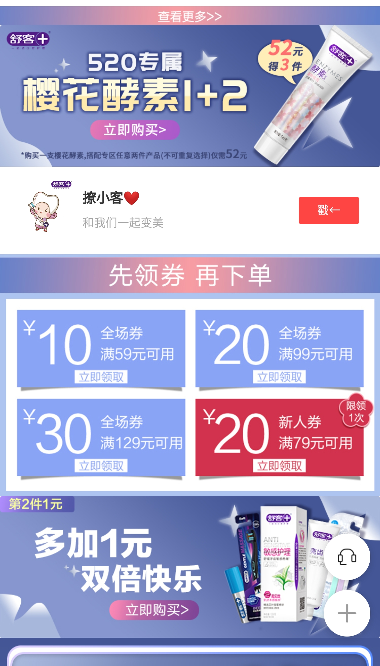
用户变现
点燃
【宠粉日】——预售
周周造节
宠粉日
9.9预售，定金膨胀20倍
尾款前300送赠品
爆品1+2专区
第二件1元
秒杀
拼团
社群晒单得赠品
玩法可创新多变
活动预告
社群互动话题预热
各种优惠券
小游戏预热
抽奖
每周/月固定 习惯养成

Slide 49
用户变现
点燃
【XX宠粉日】执行流程
1月29日会员日流程
活动阶段 | 活动内容 | 筹备物料 | 执行时间 | 执行人
第一阶段：裂变（1月29日10：00正式开启） | 宠粉0元购 | 后台设置 | 1月28日 | 策划经理
 |  | 话术、文案编辑 | 1月28日 | 运营
 |  | 裂变海报、朋友圈海报（同一张，更换二维码即可） | 1月28日 | 设计
 |  | 话术推送、客户解答 | 活动预热~活动结束 | 客服
第二阶段：促销（1月29日15:00正式开启） | 秒杀 | 投票链接、话术、文案编辑 | 1月27日 | 运营
 |  | 最终投票产品海报 | 1月27日 | 设计
 |  | 话术推送、客户解答 | 活动预热~活动结束 | 客服
 | 团购 | 话术、文案编辑 | 1月28日 | 运营
 |  | 团购海报 | 1月28日 | 设计
 |  | 话术推送、客户解答 | 活动预热~活动结束 | 客服
 | 纸尿裤领券 | 话术 | 1月28日 | 运营
 |  | 话术推送、客户解答 | 活动预热~活动结束 | 客服
第三阶段：积分（1月29日20:00正式开启） | 积分秒杀 | 后台设置 | 1月28日 | 策划经理
 |  | 话术 | 1月28日 | 运营
 |  | 话术推送、客户解答 | 活动预热~活动结束 | 客服
 | 积分抽奖 | 后台设置 | 1月28日 | 策划经理
 |  | 话术 | 1月28日 | 运营
 |  | 话术推送、客户解答 | 活动预热~活动结束 | 客服

Slide 50
XX宠粉日准备阶段&活动阶段执行方案
活动介绍 | 宠粉日主题：XX成长学院岁末新宠时间：筹备期27-28号，活动日29号活动目的：1）提高社群活跃度；2）培养粉丝习惯，产生品牌归属感；3）刺激社群销售转化；4）宣导积分价值，增加积分消耗场景活动利益点：商品优惠政策、免费赠品
活动形式 | 宠粉0元购 |  | 宠粉抄底秒杀 |  |  |  | 宠粉大额券 |  |  | 宠粉开心团 |  |  | 宠粉积分秒杀 |  |  | 宠粉积分抽奖
选品 | 【XX婴儿手口棉柔湿巾(迷你8抽） 8包】 1级 3人 100份 【XXX 宝宝学饮训练水杯 鸭嘴杯】 2级 6人 50份 【XXX宝宝辅食碗婴儿餐具】 3级 10人 20份 |  | 等待投票结果 |  |  |  | XXXX海洋纸尿裤 180元满减券：满356-180 |  |  | XXXX海洋拉拉裤/原价79 3人拼团 39元 nuby吸管杯/原价69 3人拼团 29元 |  |  | 待确认 |  |  | 1份 便携式单杯辅食机薄荷绿 5份 XX240ml握把魔术杯--猫头鹰 5份 （橙色） 贝立安儿童防丢手环 5份 XX全硅胶立体围兜--领结 10份 XX海洋系列 保湿柔纸巾 40抽 6连包 30份 XX酒精免洗洗手液60ml
日期 | 事项 | 需求 | 9:00 | 10:00 | 11:00 | 12:00 | 13:00 | 14:00 | 15:00 | 16:00 | 17:00 | 18:00 | 19:00 | 20:00 | 21:00 | 22:00 | 23:00 | 相关负责人
1月27日 | 宠粉日预告 | 预告话术（大方向，首次进行，给粉丝申请的年末福利，将宠粉进行到底）
 | 抄底秒杀心愿单投票 | 投票链接、发起话术
1月28日 | 宠粉日活动点对点 | 点对点文案、宠粉日海报
 | 宠粉日活动预告 | 预告话术（活动玩法，福利展示）、宠粉日海报
 | 粉丝分享获积分 | 粉丝朋友圈海报、分享话术
 | 宠粉日大额券活动介绍 | 纸尿裤产品种草及活动玩法话术、产品种草海报
 | 抄底秒杀心愿单结果公布 | 结果公布海报
 | 秒杀品简单种草 | 种草话术、产品种草海报
 | 0元购活动预告 | 预告话术、活动产品海报
 | 积分秒杀&积分抽奖预告 | 预告话术、积分页面截图
1月29日 | 宠粉日开始前预热、问候 | 水军炸群预告活动即将开始
 | 宠粉日宠粉开始&积分抽奖开启 | 宠粉仪式开始&积分抽奖开启公告文案、积分抽奖配置、积分抽奖链接
 | 0元购活动开始 | 活动配置、活动发起海报、活动开始公告文案
 | 纸尿裤大额券活动开始 | 预热文案、抢券开始公告文案、商品入口链接、抢券流程图
 | 秒杀活动限时开始 | 预热文案、秒杀开始公告文案、商品入口链接
 | 拼团活动开始 | 预热文案、拼团开始公告文案、商品入口链接
 | 积分秒杀限时开启 | 公告文案，积分商城入口链接
 | 活动结束 | 活动结束公告&晚安文案
点燃

Slide 51
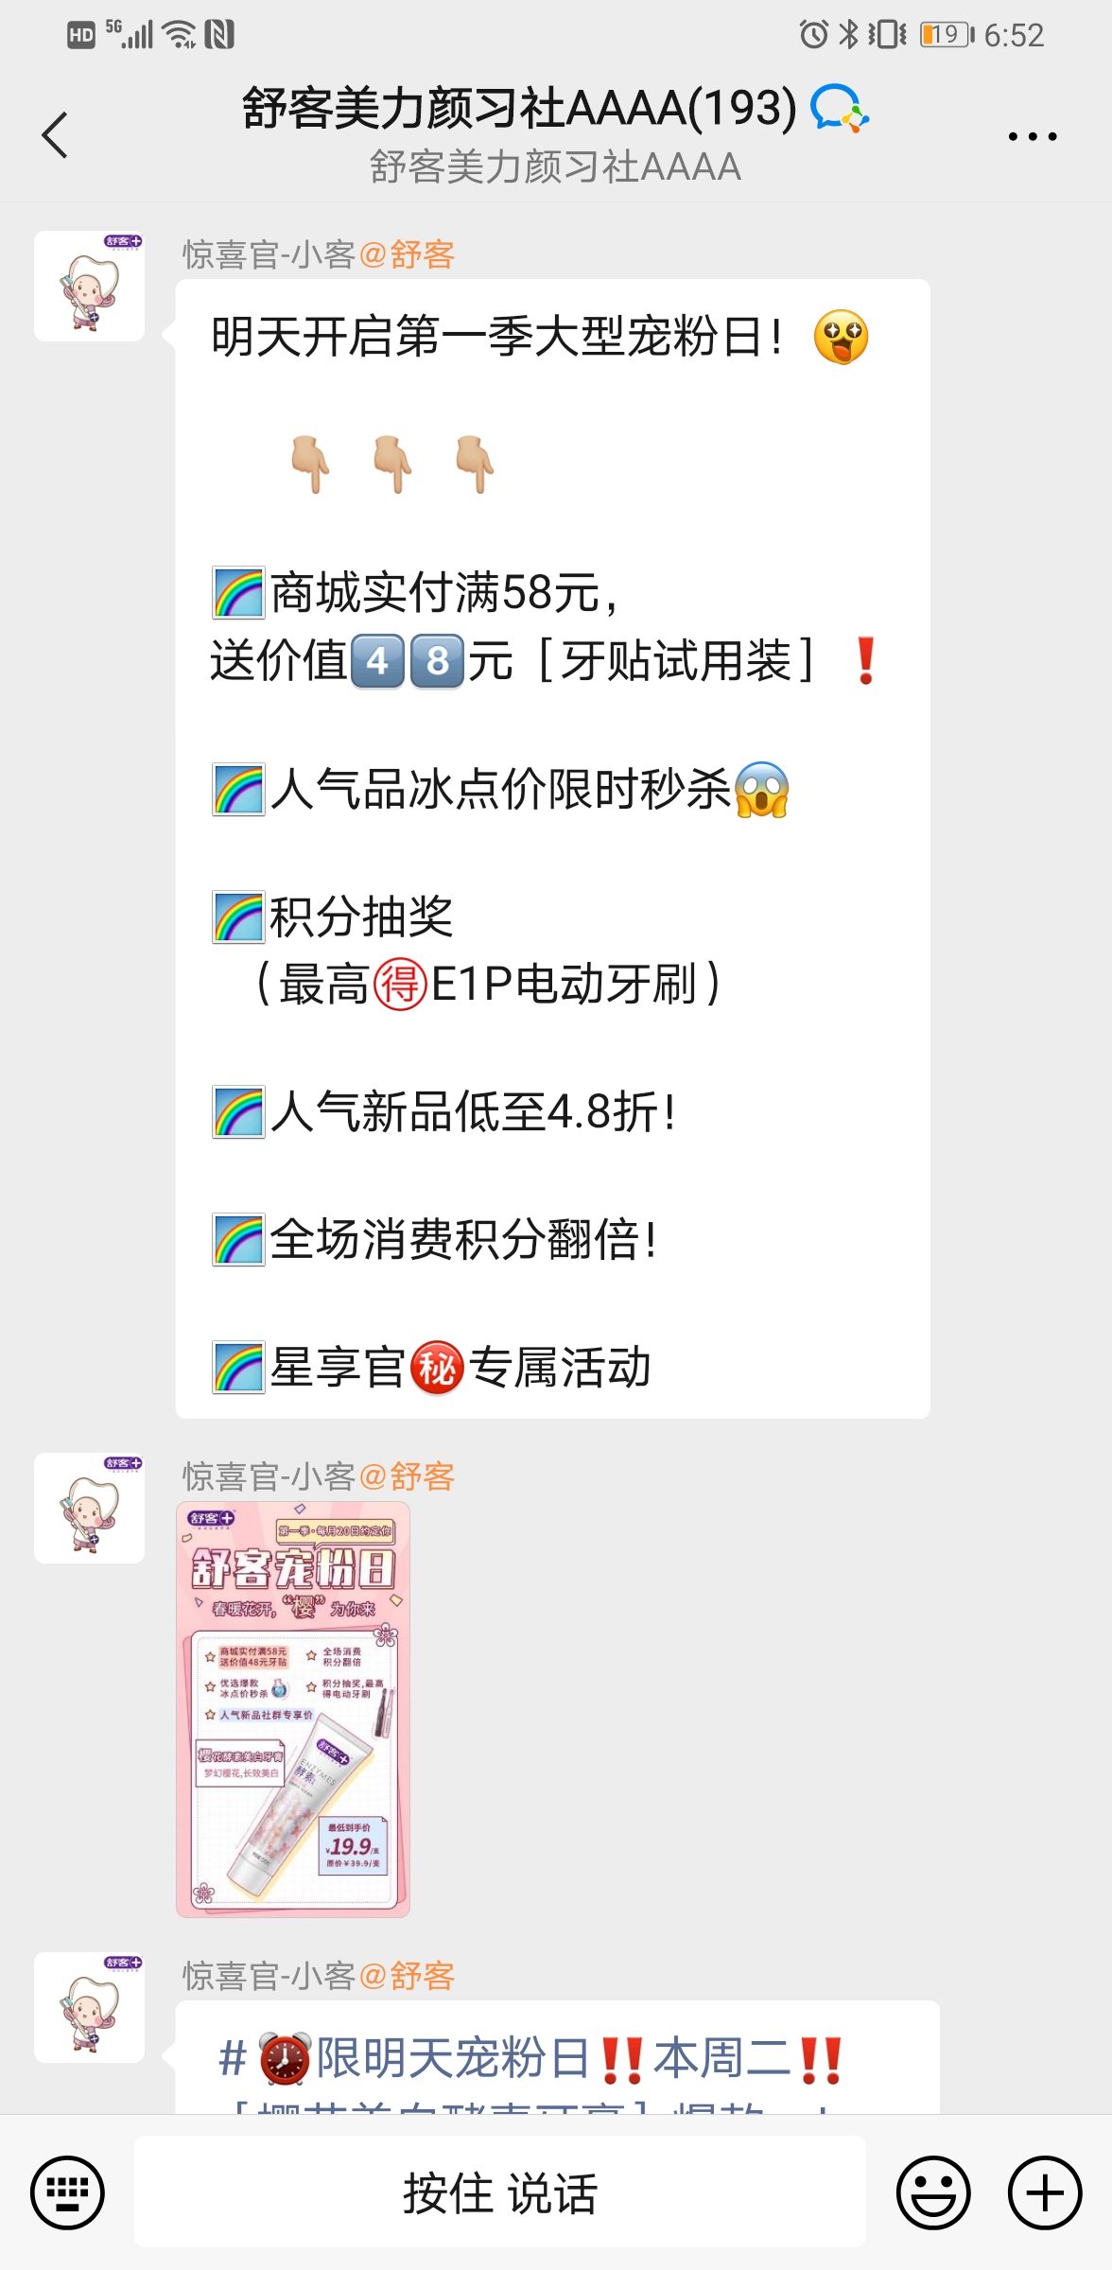
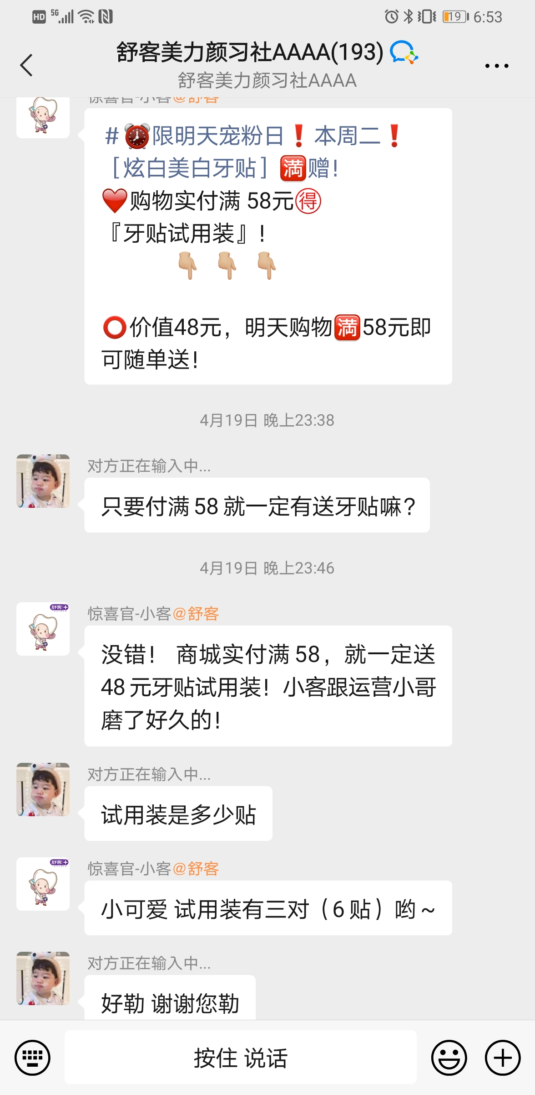
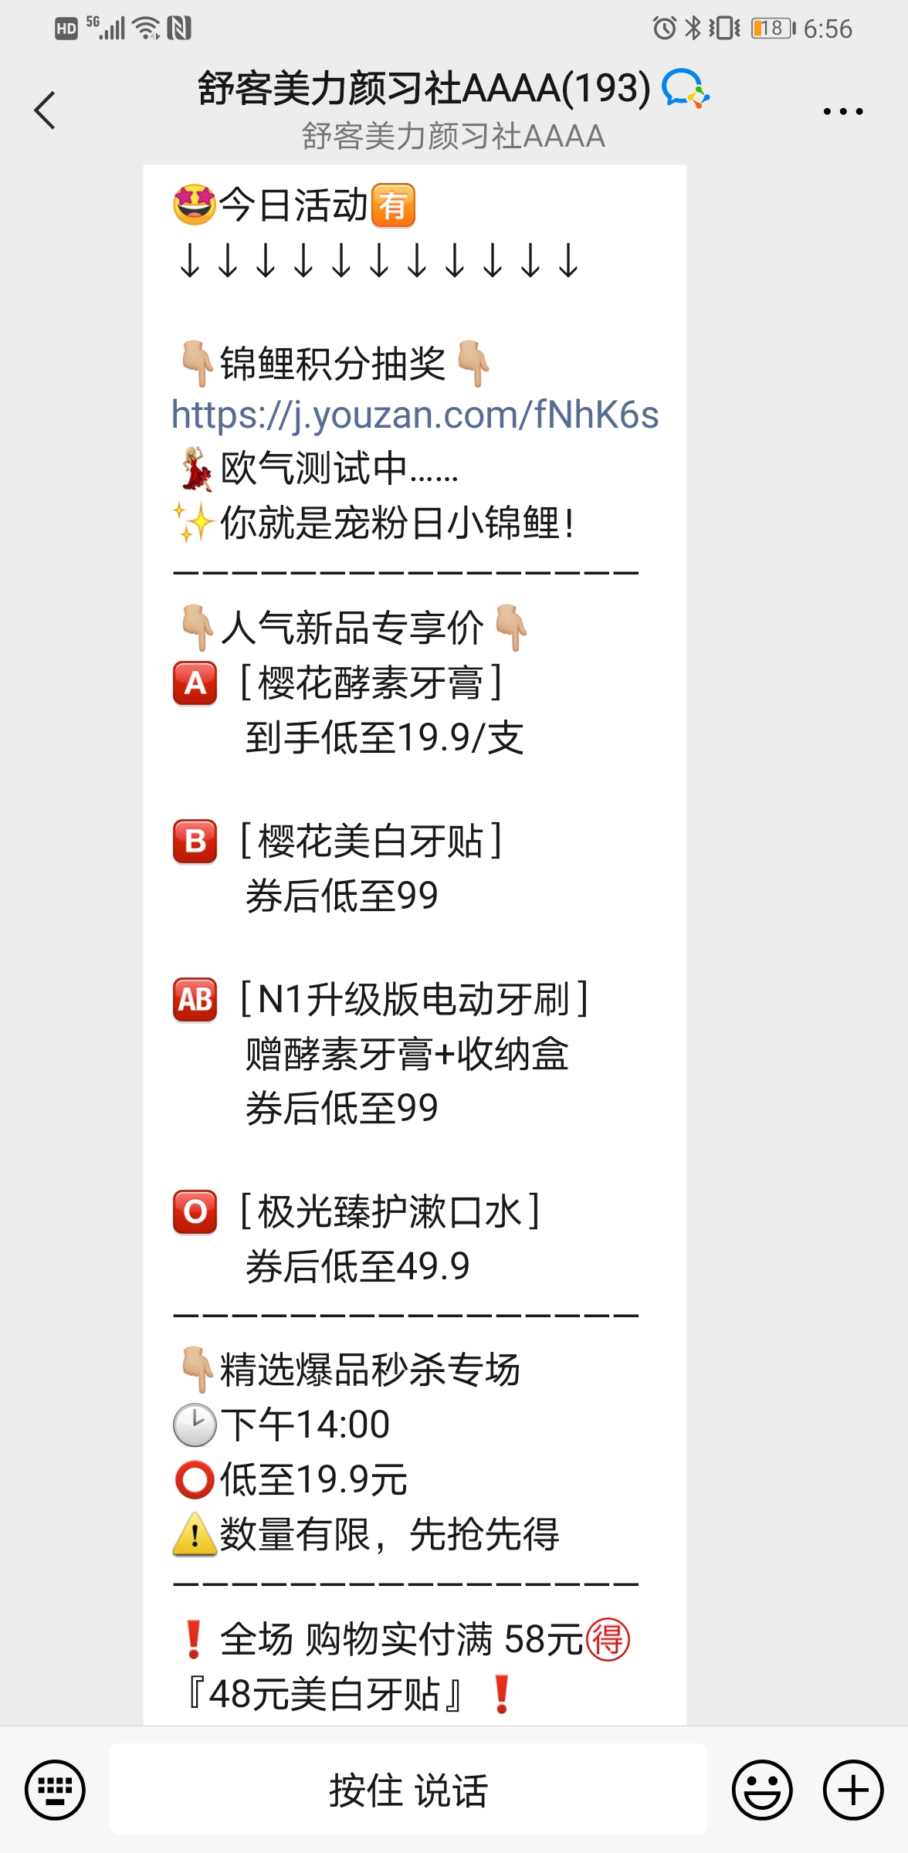
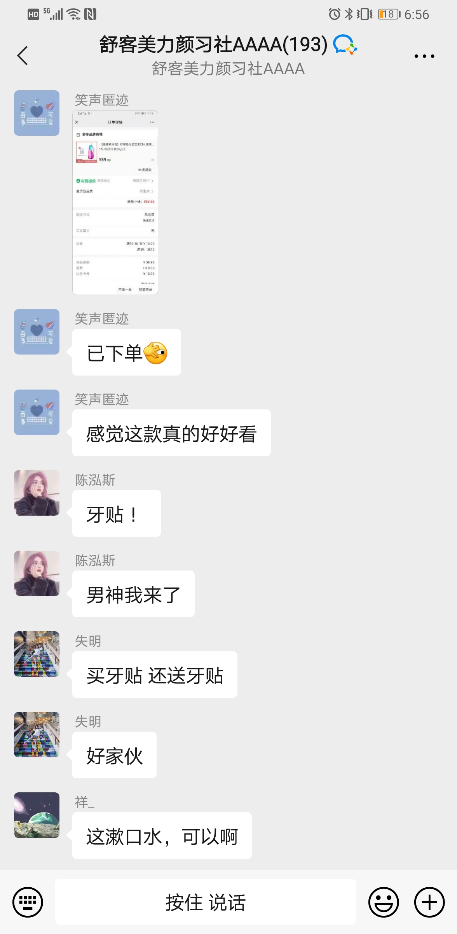
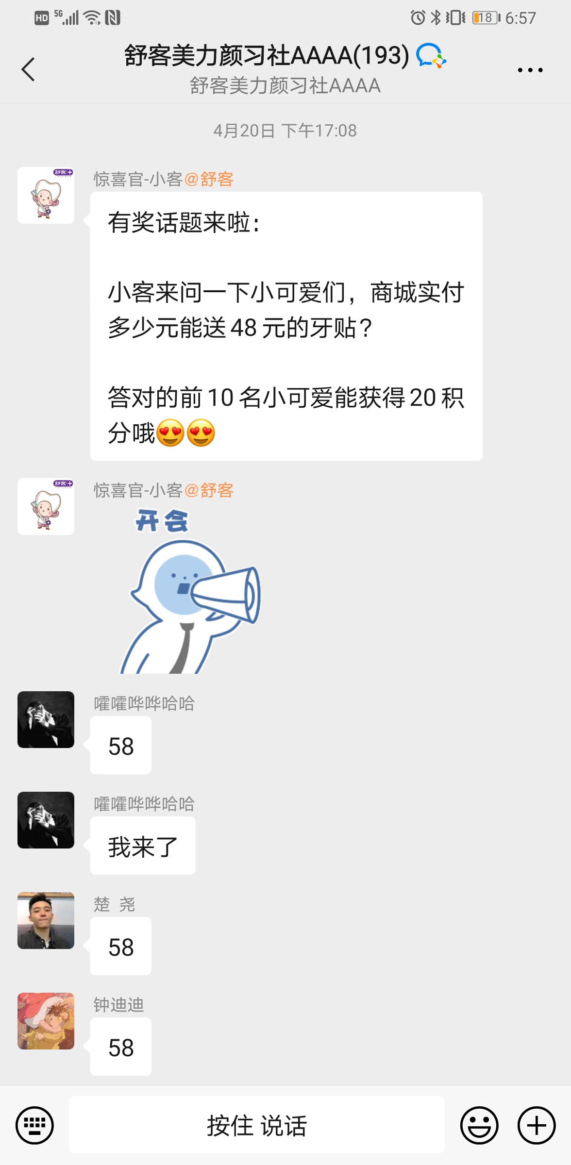
社群营销变现——宠粉日
群公告 强预热
水军提问 引出优惠
多次群公告 强曝光
水军晒单 再次引导
有奖话题 反复曝光
引导晒单 炒热社群

Slide 52
自己造节
点燃
社群大促执行流程
提前
预热
同步
互动
现场
转化
后续
预告
倒计时

Slide 53
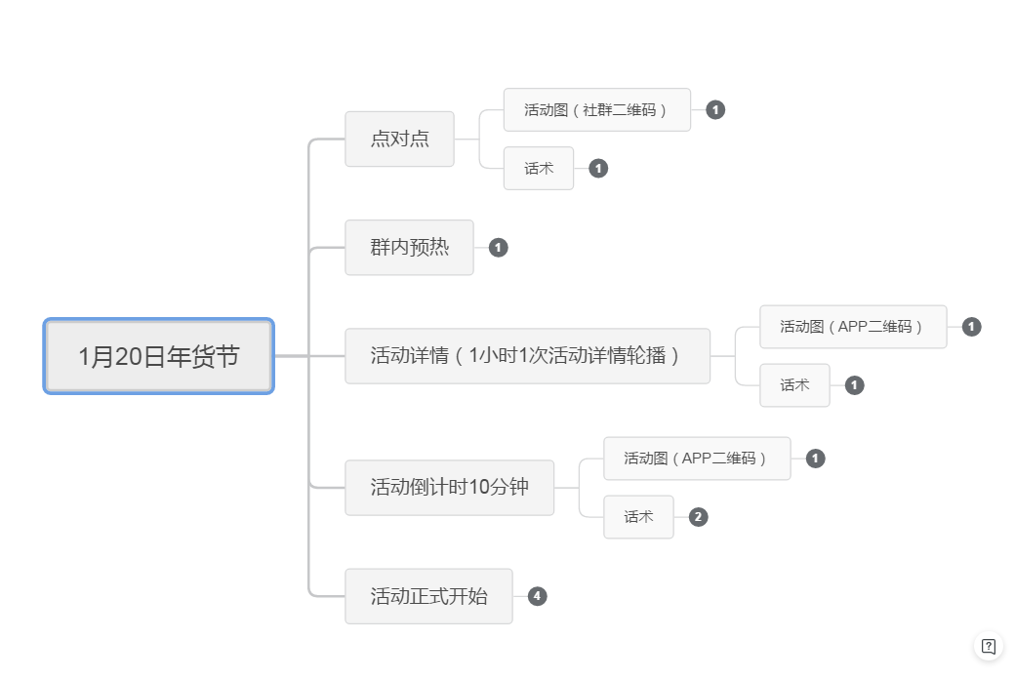
活动节奏——某母婴知名品牌活动执行细案
点燃

Slide 54
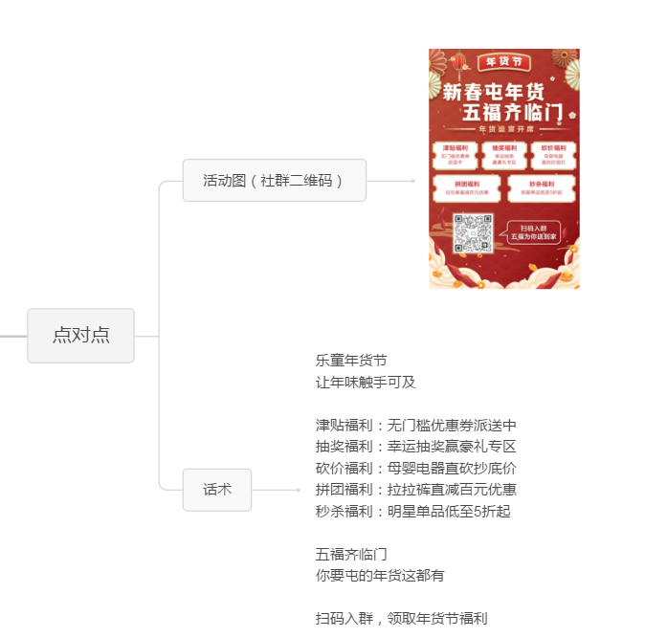
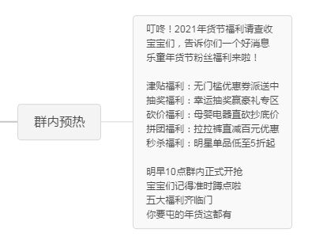
活动节奏——某母婴知名品牌年货节活动执行细案
点燃

Slide 55
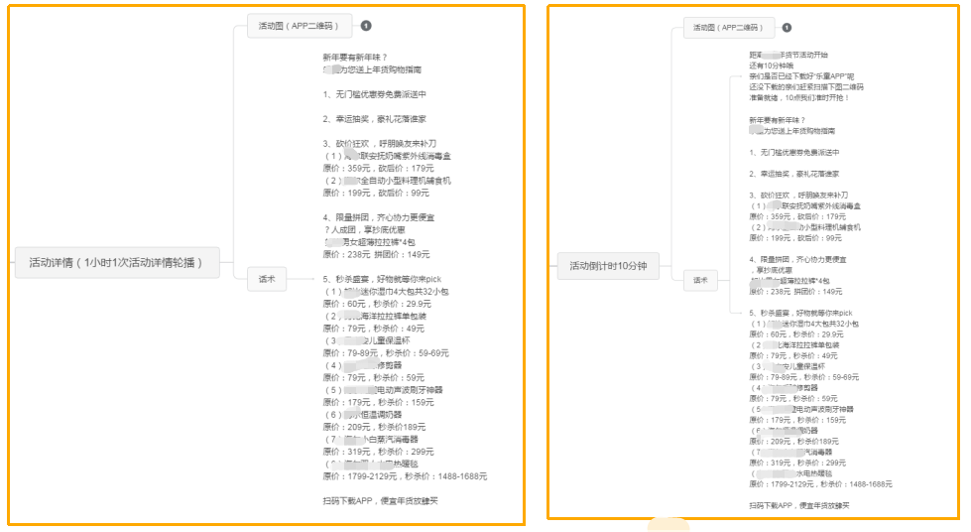
活动节奏——某母婴知名品牌活动执行细案
点燃

Slide 56
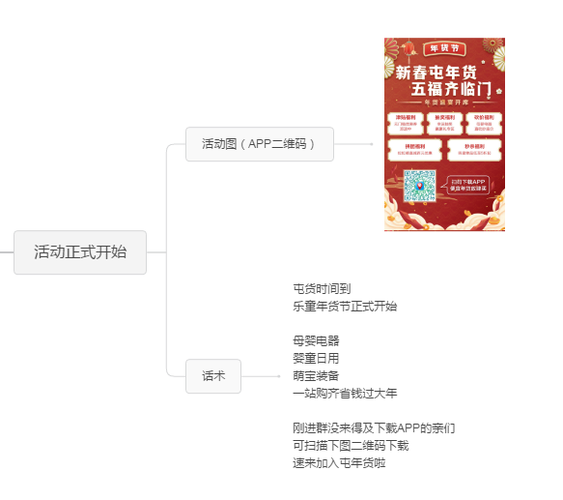
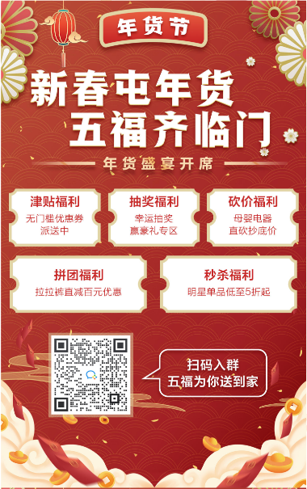
活动节奏——某母婴知名品牌活动执行细案
点燃

Slide 57
活动节奏——某母婴知名品牌活动执行细案
点燃

Slide 58
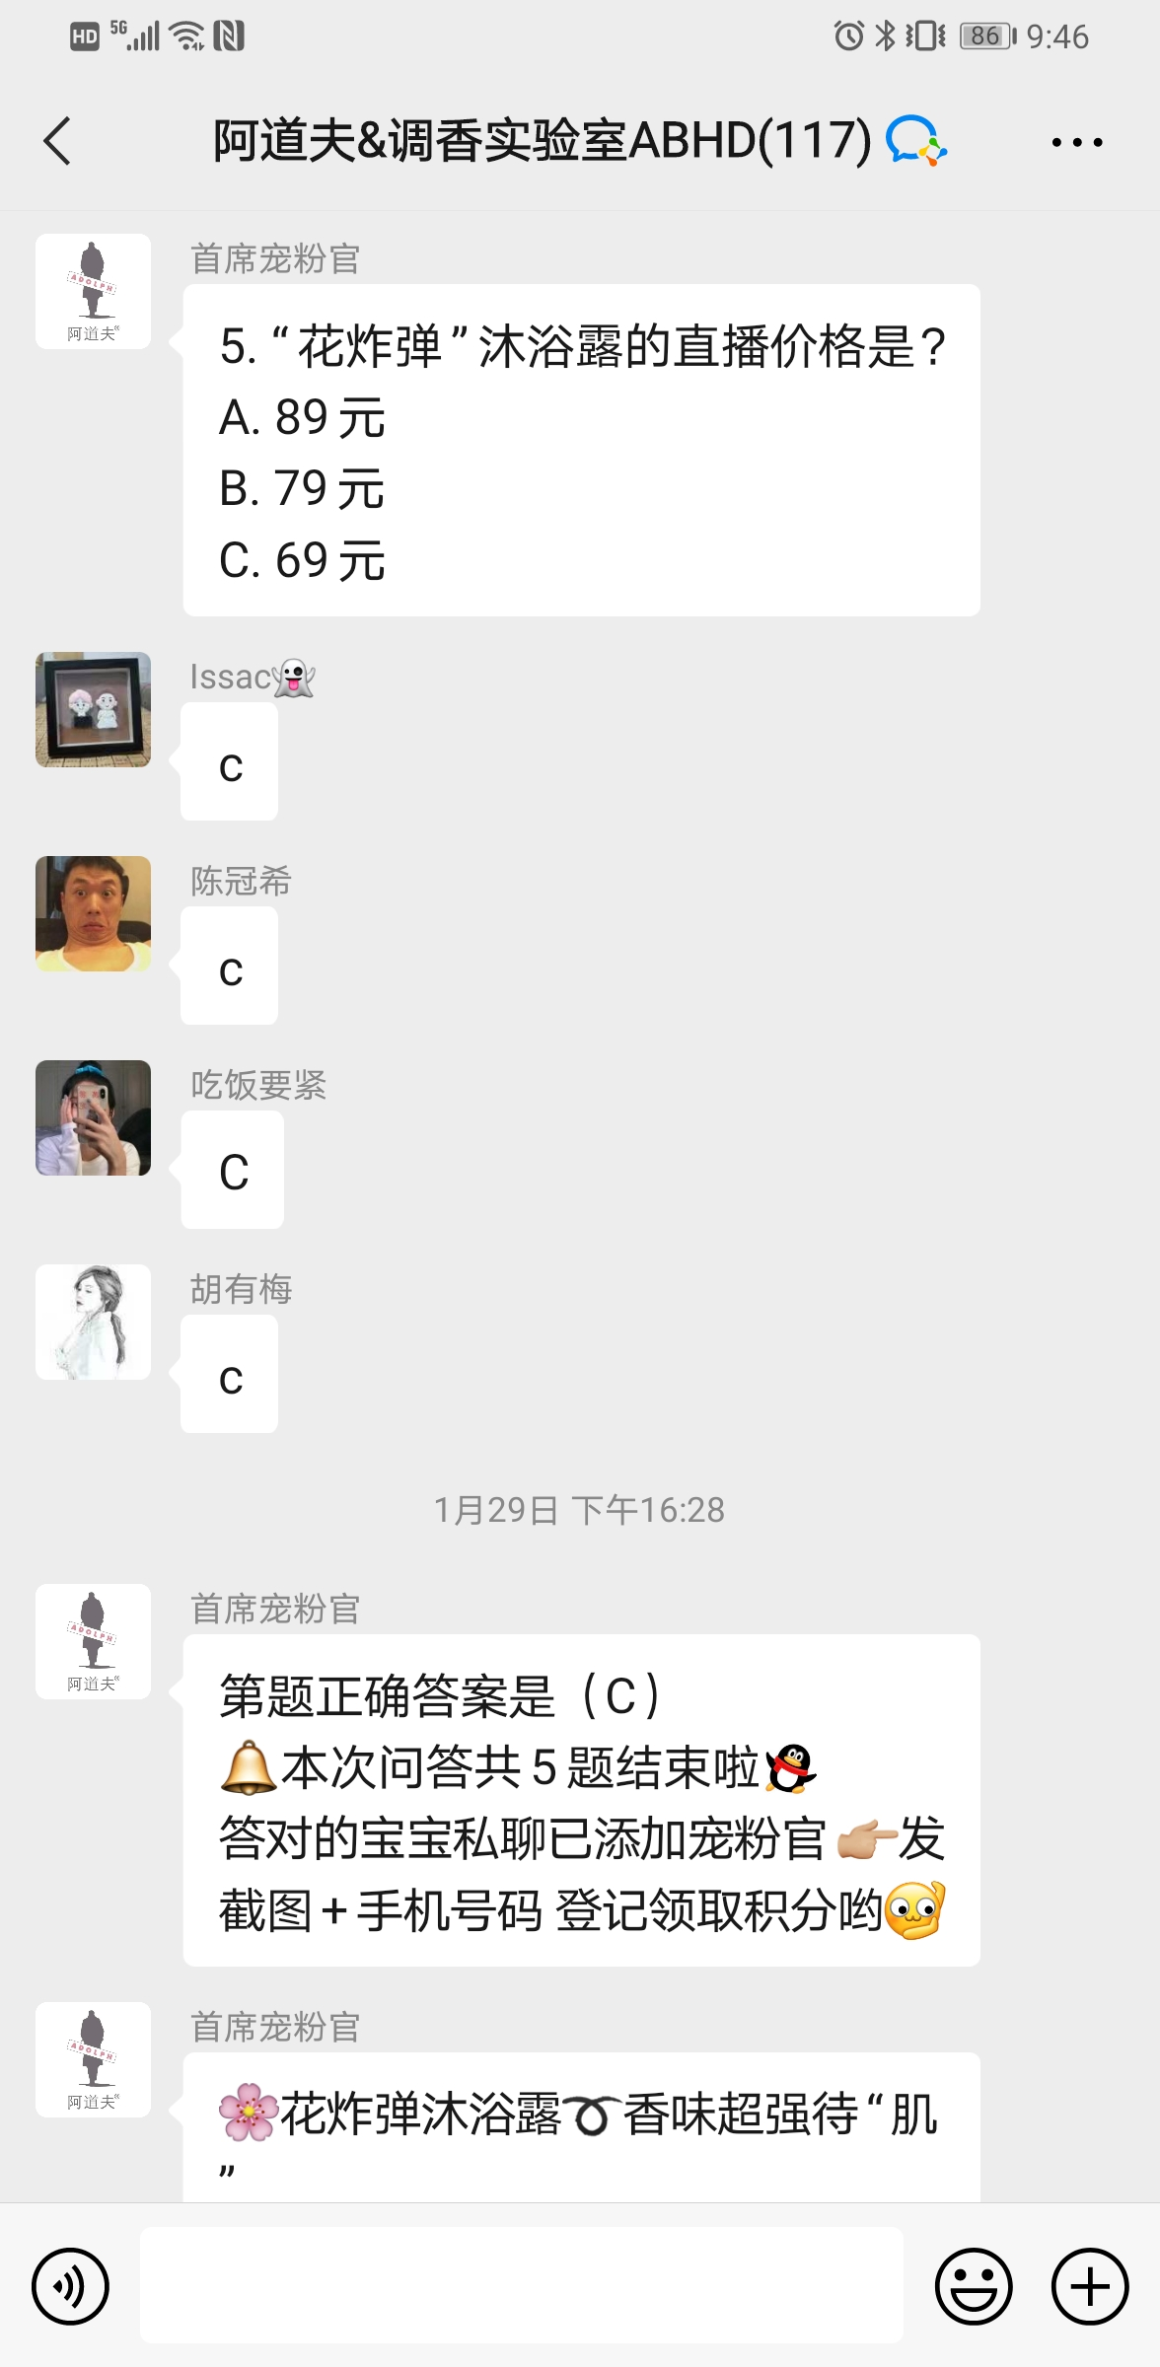
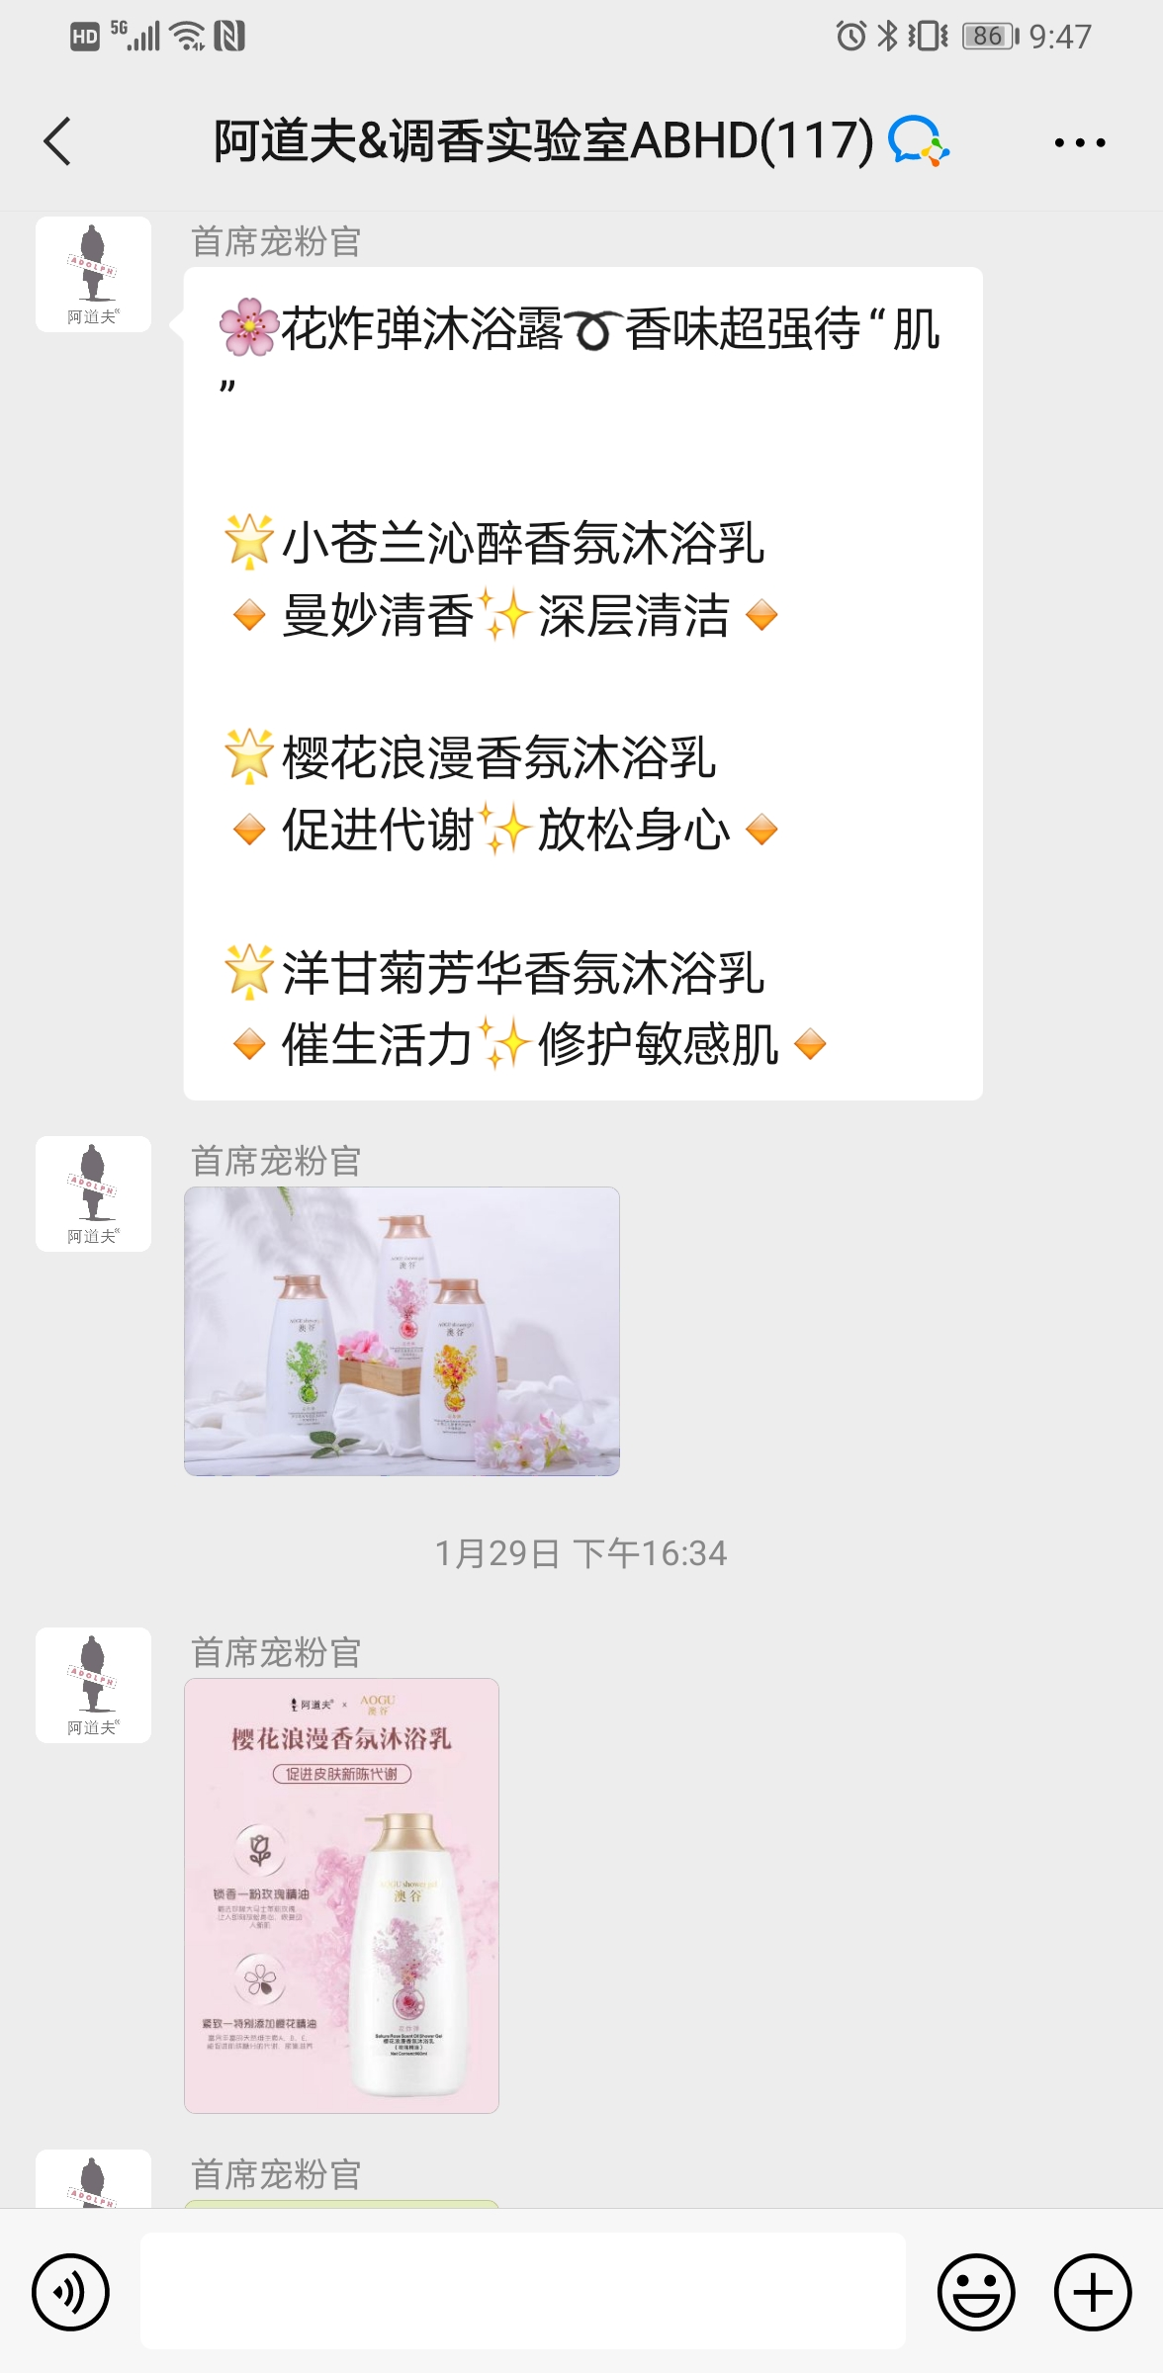
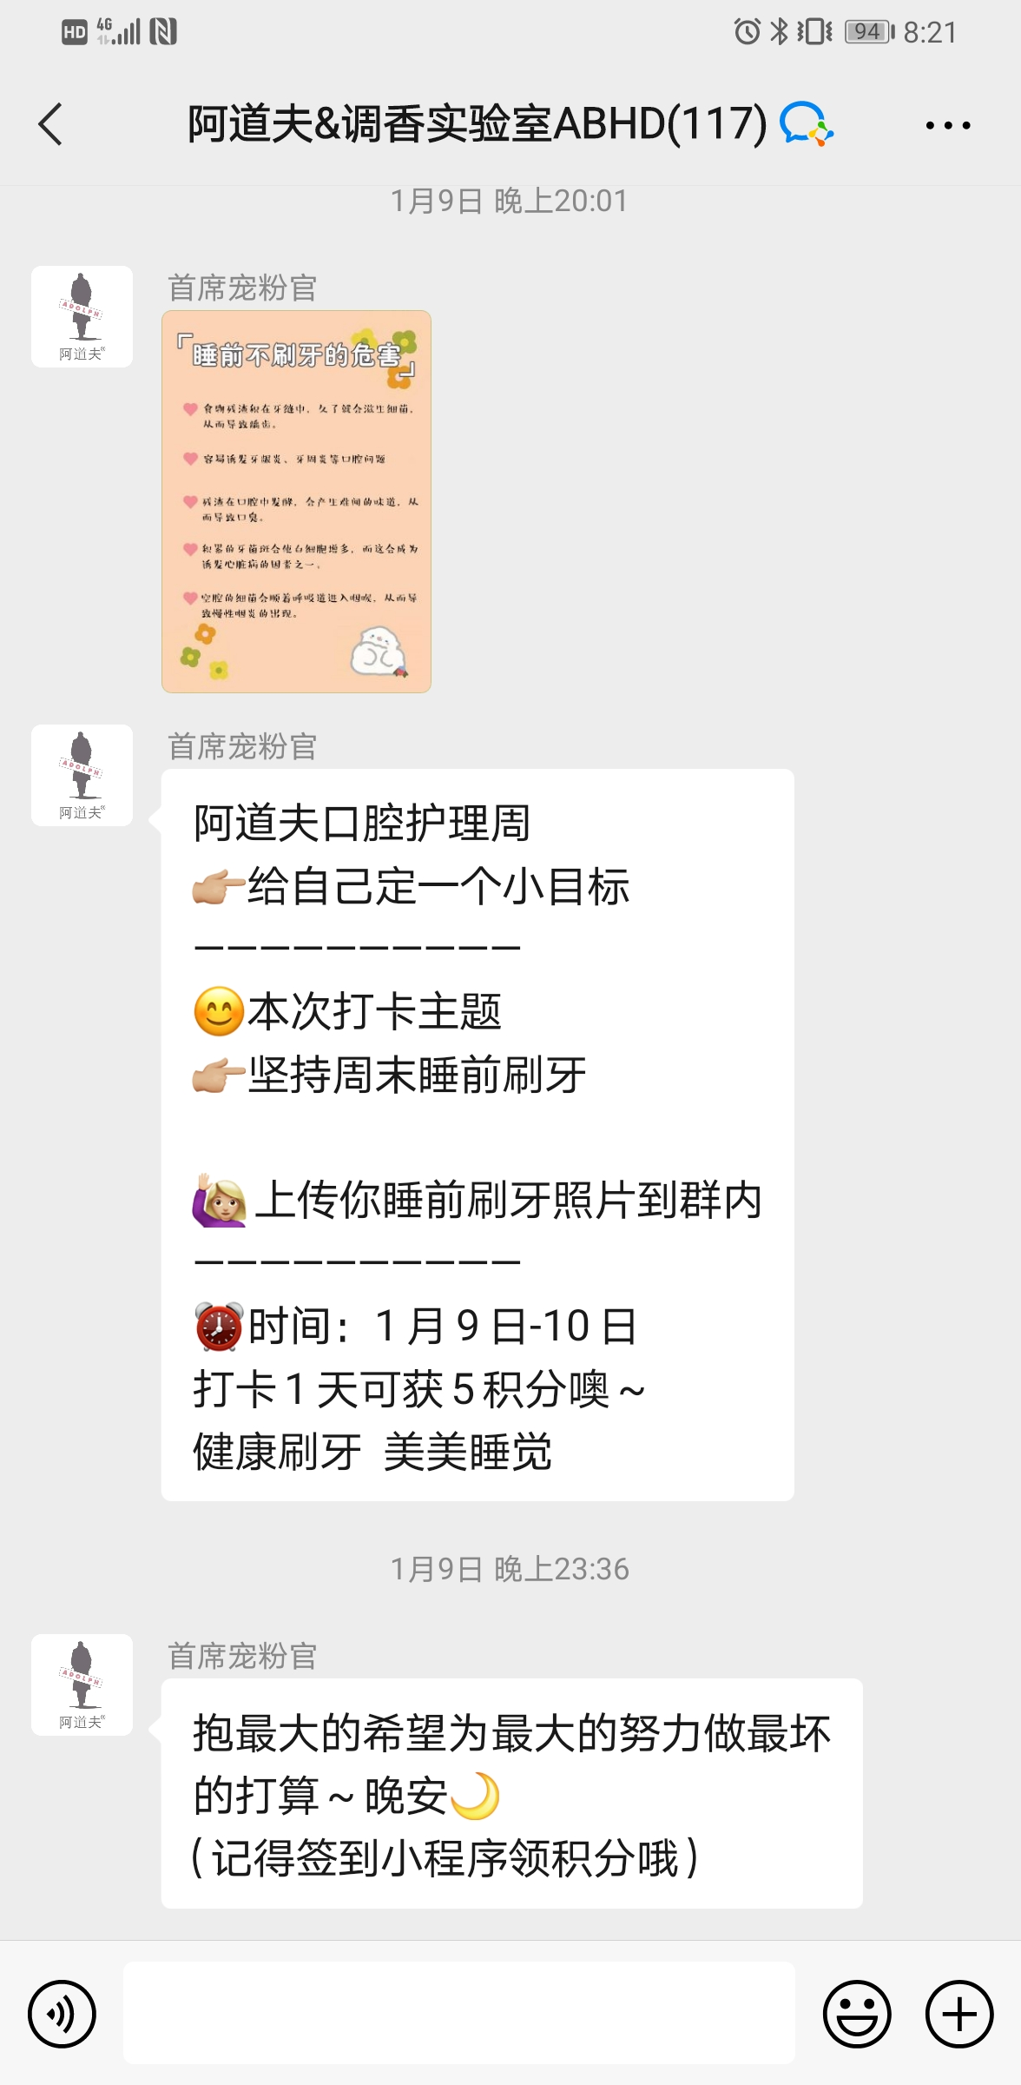
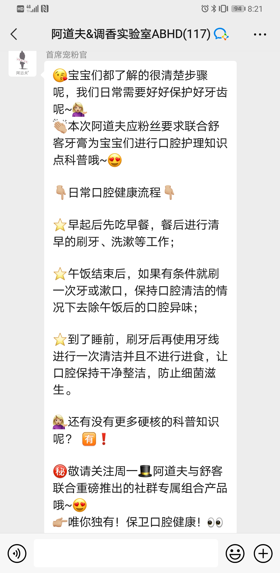
自己造节-社群大促案例呈现
点燃
提前预热
提前一月、一周、三天
社群、朋友圈互动话题和内容植入
外站内容植入

Slide 59
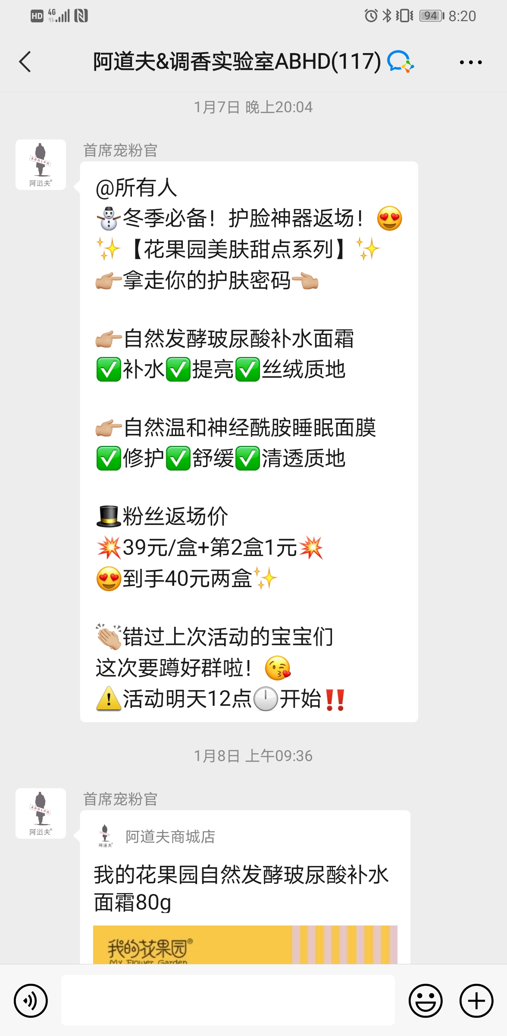
自己造节-社群大促案例呈现
点燃
强预热
提前一天（早中晚）、一小时、半小时开始预热
预告直播主题及利益点
同时剧透大促商品及商品介绍

Slide 60
自己造节-社群大促案例呈现
点燃
活动开始倒计时
群内同步火爆商品信息及链接
提醒加购
提醒提前填写地址

Slide 61
自己造节-社群大促案例呈现
点燃
正式抢购，同步互动
大促配合直播形式，促成社群现场转化。同时在群内烘托氛围

Slide 62
自己造节-社群大促案例呈现
点燃
现场转化
群内同步所有商品信息
群内集中发送所有直播商品的小程序链接，方便用户找到需要的商品
群内同步播报利益点
如刷屏内容过多，需要重复2-3次

Slide 63
自己造节-社群大促案例呈现
点燃
结束倒数
提醒剩余时间、库存
群内同步所有商品信息
群内集中发送所有直播商品的小程序链接，方便用户找到需要的商品
群内同步播报利益点
如刷屏内容过多，需要重复2-3次

Slide 64
自己造节-社群大促案例呈现
点燃
后续预告
进行部分产品返场优惠，
限量限时返场优惠。
预告下次活动时间。

